Slide 1
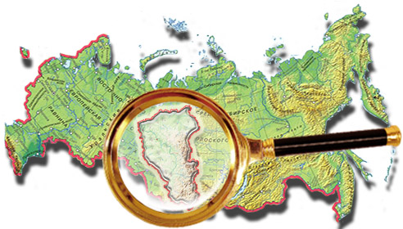
Черданцева М.А.
Дидактические материалы
с краеведческим
содержанием
к урокам русского языка
4 класс

Slide 2
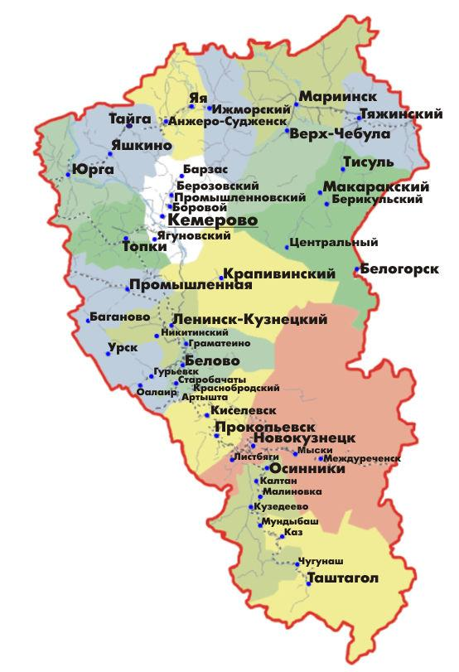
Люблю я сибирские, русские были, Московский рассвет над страной. Улыбка России и нежность России Всегда жили рядом со мной. Шумят, как и прежде, леса вековые, Плывут облака не спеша… Кузбасс и Россия, Кузбасс и Россия, Вы сердце моё и душа. Геннадий Юров, кузбасский поэт

Slide 3
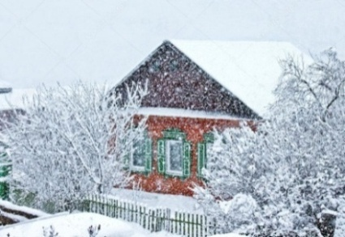
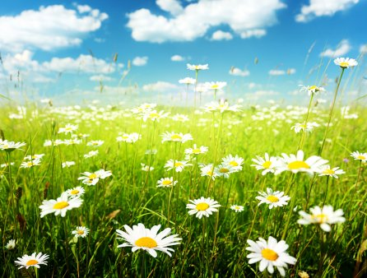
Морфология. Состав слова Кузбасские поэты о природе родного края
1.Прочитай. Выпиши однокоренные слова. Допиши 2-3 родственных слова. Разбери по составу.
Свершилось то, чего так ждали:
В тиши на утренней заре
Свой белый танец танцевали
Снежинки в мамином дворе.
Владимир Шумилов, кузбасский поэт
2.Прочитай. Выпиши подчёркнутые слова, разбери по составу. Допиши 2-3 родственных слова.
По-прежнему пахнет ромашковый луг
Дурманящим запахом лета.
И старый злодей – колченогий паук -
Свои расставляет тенёта.
Валентин Махалов, кузбасский поэт

Slide 4
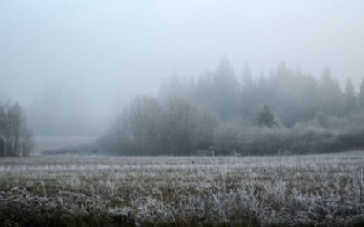
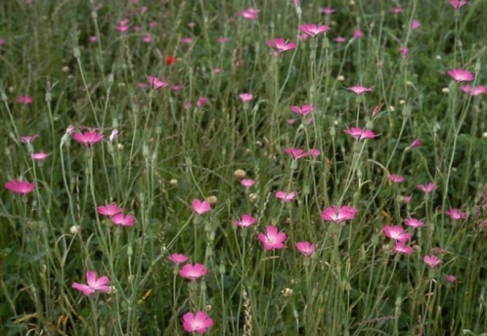
Морфология. Состав слова Кузбасские поэты о природе родного края
3.Прочитай. Выпиши слова, соответствующие данной схеме: корень, суффикс, окончание. Выдели части слова.
Эх, ненастная погода!
Хлещет дождь как из ведра.
В мутных лужах пузырится
Ливнем взбитая вода.
Валентин Махалов, кузбасский поэт
4.Прочитай. Спиши, вставляя пропущенные буквы. С помощью значков (приставка, корень, суффикс, окончание) покажи, в какой части слова находятся эти орфограммы.
В густых тальниках¹ Ильменки, В з…лён..й траве густой
С т…варищ…м детства Генкой Я ч…сто бр…д…л в…сной. Сломив себе ги…кие прут…я, Мы мчал…сь среди лугов И ясным пр…тихшим утр…м Разили мнимых врагов. Сергей Тивяков, кузбасский поэт
Сергей Тивяков, кузбасский поэт

Slide 5
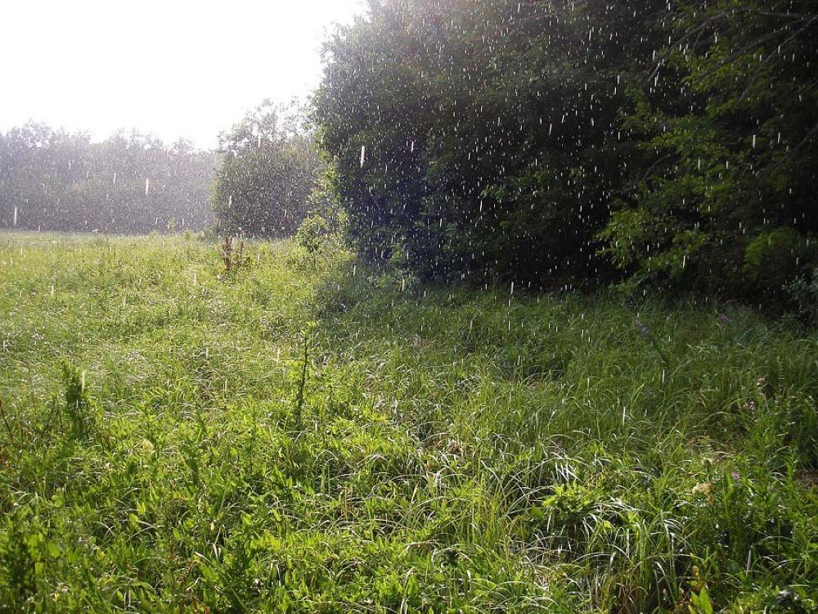
Морфология. Состав слова Кузбасские поэты о природе родного края
5.Прочитай. Спиши, вставляя пропущенные буквы. Выпиши из текста по 1-2 слова, соответствующие следующим схемам: приставка, корень, суффикс, окончание; корень, суффикс, окончание; корень, окончание.
Над лугами где-то,
К лесу ух…дя,
Пр…н…сило лето
Зеркало д…ждя.
Зеркало ж…вое,
Где и мгла, и луч,
Зеркало б…льшое –
От з…мли до туч.
Лился свет в…лшебный,
Звонко – голубой,
Над равниной хлебн…й,
Над л…сной тр…пой.
Были в дымке дали.
Ветер гнул лозу.
Молнии сверкали.
Ч…вствуя гр…зу.
Михаил Небогатов, кузбасский поэт

Slide 6
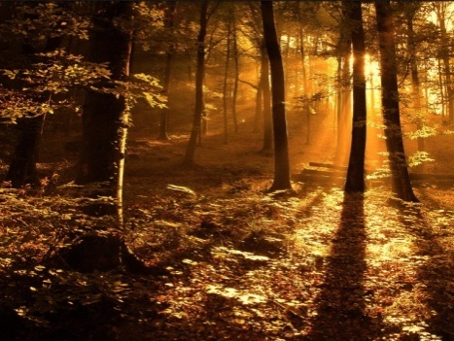
Морфология. Глагол
1.Прочитай. Выпиши глаголы настоящего времени 3 лица единственного числа. Выполни морфологический разбор одного из них.
В молодых лугах, за огородом
Пахнет мёдом дикая трава,
И кукушка говорит удоду
Ей одной понятные слова.
А в лесу, где всё еще искрится
Неохотно пахнущий закат,
В гнёздышке лазоревой синицы
Птенчики пушистые сидят.
Алексей Тарасов, кузбасский поэт

Slide 7
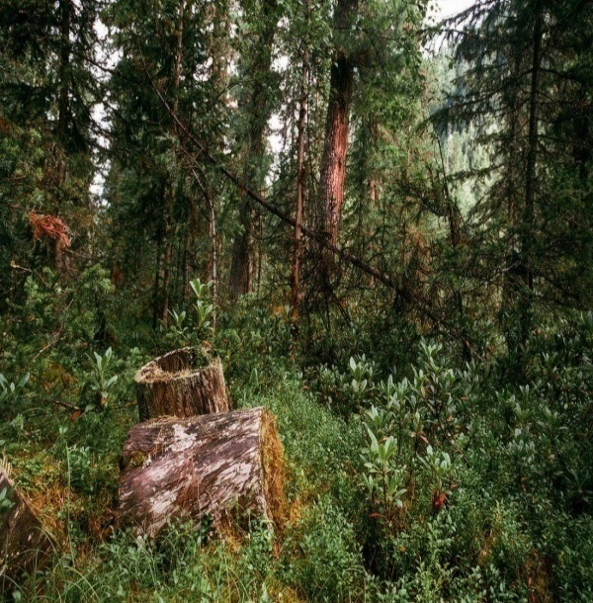
Морфология. Глагол
2.Прочитай. Спиши, вставляя пропущенные буквы. Подчеркни глаголы. Обозначь время, лицо и спряжение глаголов.
Ещё м…ро… в к…нце… преля,
А в майский день
В тайгу в…йдёшь –
Сне… л…ётся с пихт,
И шум к…пели
Нап…минает летн…й дождь.
К…ра, хв…я н…бухла влаг…й,
Размок густой таёжный мох,
И п….стр…крылая ватага¹
Такой творит переполох –
Тр…щит,
Звенит,
Св…стит,
Щ…беч…т!
Н…сётся гул изд…л…ка. Ватага¹- шумная толпа.
Там, в котловин…, Осатаневшая²- обезумевшая.
Рвёт и меч…т
Осатаневшая² р…ка. Александр Пинаев, кузбасский поэт

Slide 8
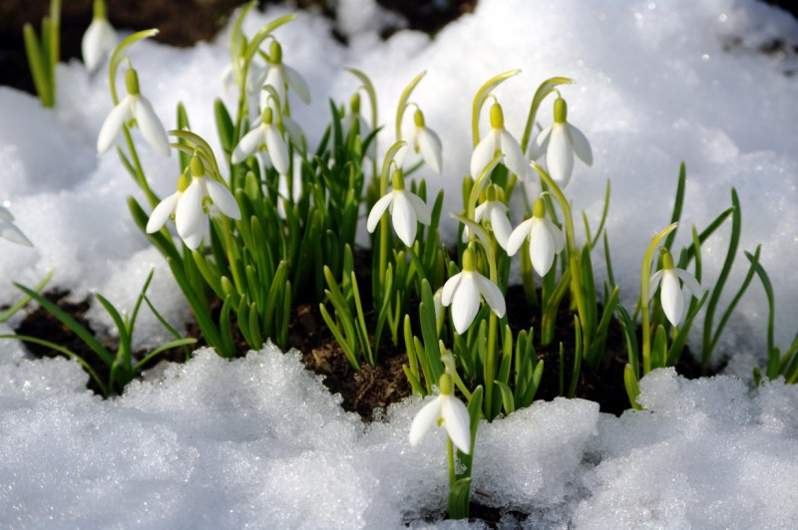
Морфология. Глагол
3.Прочитай. Спиши, вставляя пропущенные буквы. Подчеркни глаголы.
Обозначь время, род и число глаголов.
П…дснежник –
Цв…ток п…днялся на носок
Был чуточку пр…стужен.
И шейка призрачно т…нка,
И ноженьки разуты.
Но стала эта для цв…тка
Сч…стливая минута.
Тех, кто д…сматр…вали сны,
Он звал на праз…ник этот.
Он стал предвес…ником в…сны,
Д…бра, т…пла и света.
И выгл…нул наружу.
Его в…сёлый г…л…сок.
Герберт Генке, кузбасский поэт

Slide 9
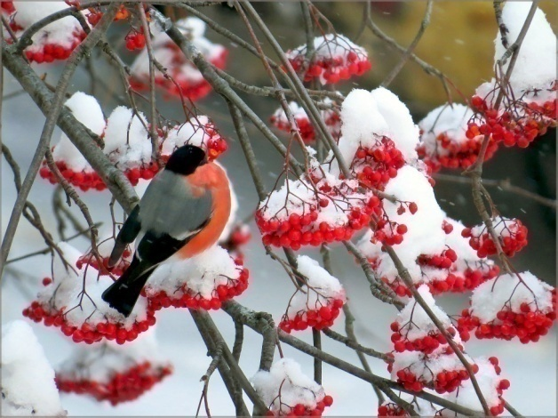
4.Прочитай. Спиши, вставляя пропущенные буквы. Выпиши глаголы. Образуй от данных глаголов формы прошедшего времени женского рода. Опять в р…дном кр…ю з…ма, От белых туч п…висл… небо, И в…юга строит т…рема Высокие из снега. Сверка…т дальн… г…ра Под со…нцем с…ребристо. И сер…це раду…т с утра Сн…гирь в…сёлым свист…м. Алексей Тарасов, кузбасский поэт
Морфология. Глагол

Slide 10
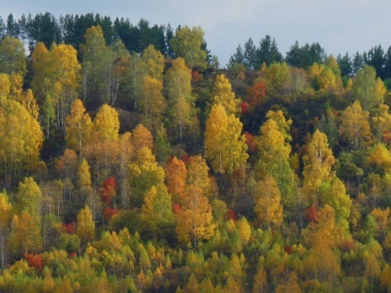
Морфология. Имя прилагательное
1.Прочитай. Выпиши прилагательные. Выполни морфологический разбор одного из них.
Худеет неба купол,
Дает всё больше течь.
И рыжие тулупы
Летят с ветвистых плеч.
И мокнет под дождями
Сгоревшая листва,
И битая ветрами
Лесная даль жива.
Алексей Тарасов, кузбасский поэт

Slide 11
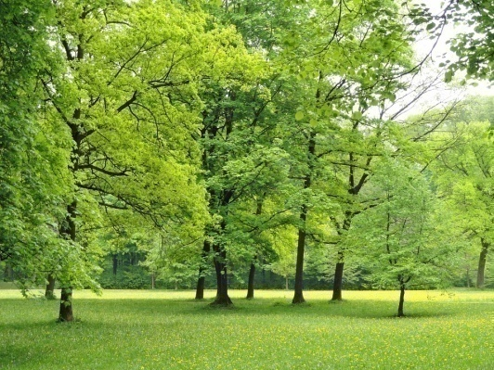
Морфология. Имя прилагательное
2.Прочитай. Спиши. Выпиши прилагательные, поставив их в начальную форму.
Полопалися почки,
Ласкает зелень взгляд.
Пчелиные звоночки
Мне душу веселят.
Цветастая опушка
Обновою горит,
И махонькая мушка
Мне щёку щекотит.
Леонид Гержидович, кузбасский поэт

Slide 12
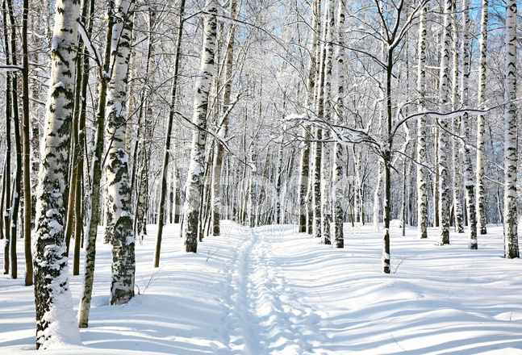
Морфология. Имя прилагательное
3. Прочитай. Выпиши словосочетания прилагательное + существительное. Укажи род, число, падеж прилагательных.
Студит речки синие
День и ночь мороз.
И белы от инея
Купола берёз.
Над полями тает
Зорьки рдяный¹ свет,
Но преобладает
Серебристый цвет.
Леонид Гержидович, кузбасский поэт
Рдяный¹-красный, алый.

Slide 13
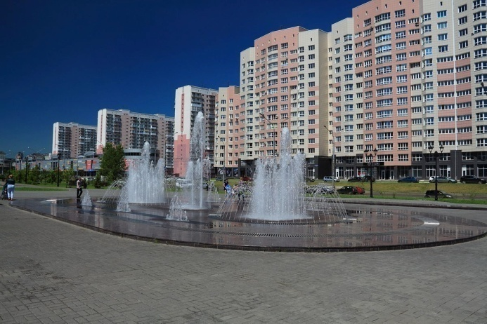
Морфология. Имя прилагательное
4.Прочитай. Спиши. Выпиши словосочетания - прилагательное + существительное. Запиши одно из них в форме Р., Д., Т., П. падежей.
Новокузнецк родной
На берегу Томи красуясь, Стоишь, Новокузнецк родной, Горжусь размахом твоих улиц, Твоею славой трудовой.
Смотрю, как вырастают горы,
Из недр добытого угля
В сиянье лампочек шахтёров,
Добывших уголь для тебя.
Как сталь упругая сверкает,
Растут могучие мосты.
И парк зелёный подрастает,
И снова молодеешь ты. Новокузнецк
Так будь всегда светлей и краше,
Любимый город мой, родной,
Будь гордостью Отчизны нашей,
Её защитой и бронёй.
Людмила Лукьянцева, кузбасский поэт

Slide 14
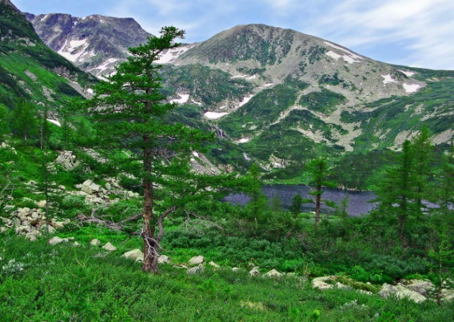
Морфология. Имя прилагательное
5.Прочитай. Спиши. Над прилагательными укажи род, число, падеж.
Томь (отрывок)
В горах Кузнецкого Алтая,
Там, где витают облака, Цветами радуги играя, Бежит по камням Томь - река. Через таёжные просторы
По горношорской стороне. Сверкают томские узоры Кузнецкий Алатау
На белокаменной волне.
Сергей Тивяков, кузбасский поэт

Slide 15
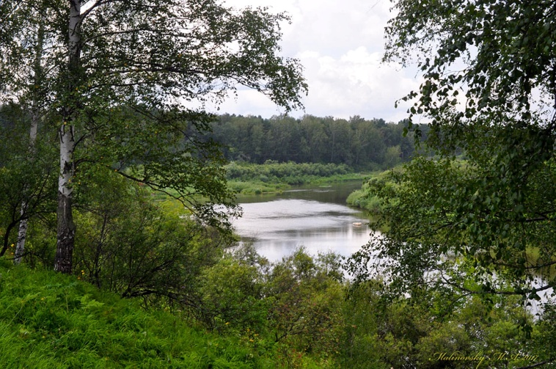
Морфология. Имя существительное
2.Прочитай. Спиши. Обозначь склонение и падеж существительных.
Хорошо, привольно летом! Птицы вьются в вышине, Рожь качается под ветром, Словно кланяется мне.
Искупаться приглашает Речка тихая Иня, Лес приветливо встречает В лог¹ за ягодой маня Река Иня Шум берёз, кулик на кочке, Перезвоны ручейков Мне подсказывают строчки Незатейливых стихов.
Александр Береснев, кузбасский поэт
Лог¹ - широкий и длинный овраг с пологими склонами.

Slide 16
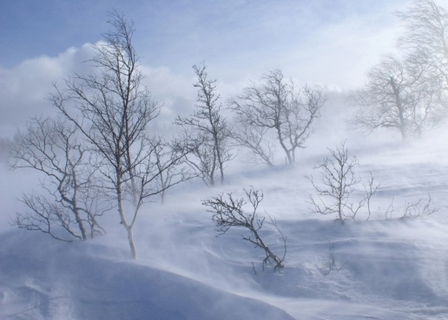
Морфология. Имя существительное
1.Прочитай. Спиши. Над существительными единственного числа укажи склонение и падеж, над прилагательными – род и падеж.
Всю ночь над стылою землёй
Гудел буран последний,
Отгородив глухой стеной
От дома дом соседний.
Ни фонаря вблизи него,
Ни зорких фар в буране –
Не видно было ничего
Всю ночь до самой рани…
Михаил Небогатов, кузбасский поэт

Slide 17
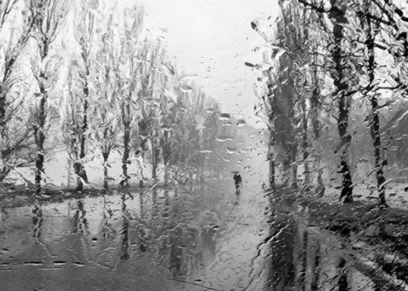
Морфология. Имя существительное
3.Прочитай. Спиши. Обозначь склонение и падеж существительных.
Подчёркнутые слова разбери по составу.
И дождь, и слякоть, и туман,
В пустынном дне осенний холод…
Былые вёсны – как обман,
Как будто ты и не был молод.
От счастья, света нет следа.
Душа готова вдруг заплакать.
Как будто было так всегда:
Туман и мгла, и дождь, и слякоть¹.
Михаил Небогатов, кузбасский поэт

Slide 18
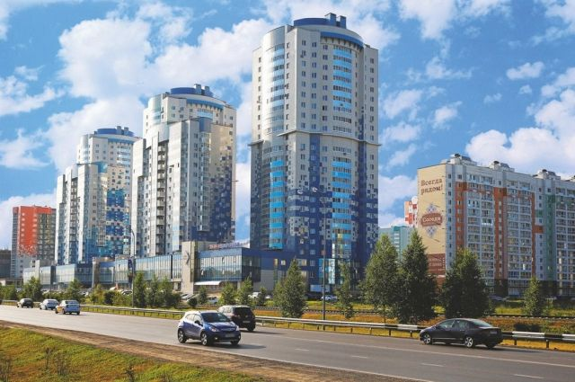
Морфология. Имя существительное
4.Прочитай. Спиши текст, вставляя нужные буквы. Над существительными единственного числа укажи склонение и падеж.
Как ч…до - ст…лица шахтёрского кр…я, Есть гор…д такой, красоту всю вбирая, М…гущество силы труда отражает, Естественность ч…вств к себе он уважает. Работа всегда была главн…й опорой, Открыт…сть проспектов — дв…жением спорой, Величие план…в, реал…ность решений, Кемерово Он – гор…д мечты, необыч…ных свершений!
Николай Вершинин, кузбасский поэт

Slide 19
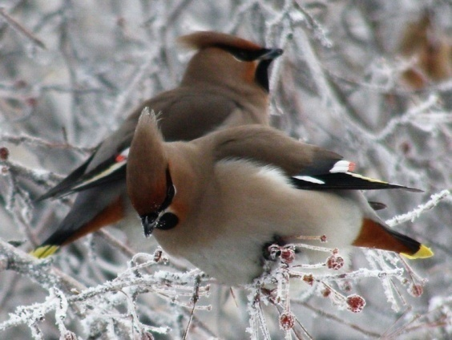
Морфология. Имя существительное
5.Прочитай. Спиши. Выполни морфологический разбор существительных первого предложения. Объясни значение слова зорегрудые (птицы).
Свиристели мои, свиристели –
Голова с озорным хохолком.
Вот опять вы ко мне прилетели
На засыпанный снегом балкон.
Вьюга с ветром ведёт разговоры.
Я давно, свиристели, для вас
В эту хладную вьюжную пору
Немудрёную пищу припас. Свиристели
Я любуюсь весёлою стайкой,
И душа доброты не таит.
Вы почаще ко мне прилетайте,
Зорегрудые птицы мои. Валентин Махалов, кузбасский поэт

Slide 20
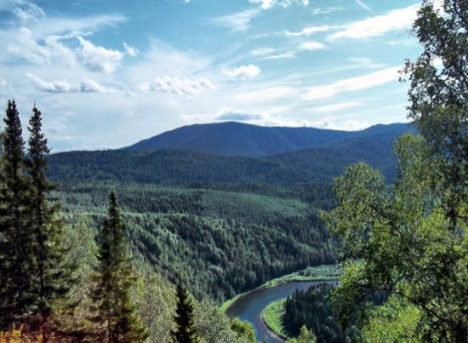
Морфология. Имя существительное
6.Прочитай. Спиши. Над существительными подпиши падеж и склонение.
Горная Шория, Горная Шория,
Слышится в слове поступь истории... Видится - горных хребтов долголетие, Гор - над которыми мчатся столетия. Горная Шория - реки кристальные, Слышна над Кондомой песнь величальная. Это легенды слагают сказители, Горная Шория Здравицу Шории и её жителям.
Сергей Тивяков, кузбасский поэт

Slide 21
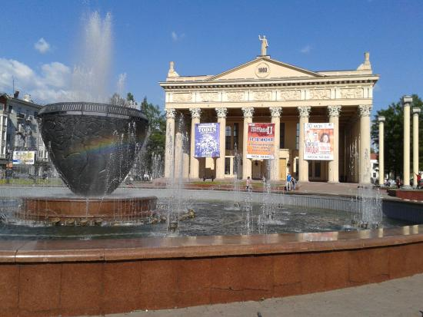
Синтаксис. Предложение
1.Спиши текст, вставляя нужные буквы. В выделенных предложениях поставь нужные знаки. Подчеркни побудительное предложение.
Пройтись по городу приятно: Чарует душу город-сад, Фонтаны б…ют у драмтеатра, И п…бывать здесь каждый ра…. Ты словно ска…ка гор…д славный. Расти, цв…ти и пр…цв…тай! Здесь Томь-река струи(ца) плавно, Как нержавеющ…я сталь. Мой Кузнецк-Новокузнецк Ты кр…сив и мол…д. Новокузнецк. Драмтеатр Р…сцв…тай Новокузнецк – Самый лучш…й гор…д!
Эдуард Гольцман, кузбасский поэт

Slide 22
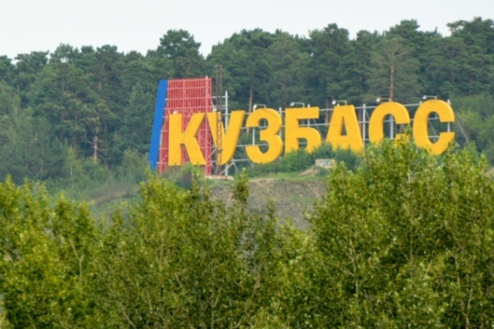
Синтаксис. Предложение
2. Спиши текст, вставляя нужные буквы. В выделенном предложении поставь нужные знаки. Выполни синтаксический разбор первого предложения.
Благодарю З…мля благодарю
За нежн…сть к ф…вралю и с…нтябрю
За все тв…и пр…красные п…дарки.
За то, что ты нас дела…шь д…брей,
Богаче, бескорыс…нее, щ…дрей,
И п…в…дать ж…вых тв…их зв…рей
Успели мы не только в зоопарке.
Игорь Киселёв, кузбасский поэт

Slide 23
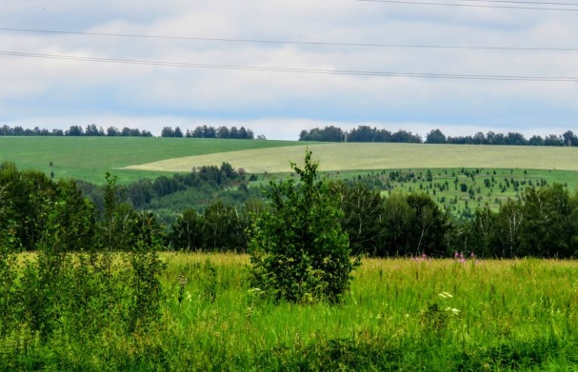
Синтаксис. Предложение
3. Прочитай. Найди обращение. Спиши, расставляя знаки препинания.
Выполни синтаксический разбор последнего предложения.
Родному Кузбассу (отрывок) Люблю Кузбасс твои просторы И красоту лесных озер, И шорскую тайгу, и горы, И дымом пахнущий костер, И на рассвете - травы в росах, И на закате - тишину, Твою чарующую осень И благодатную весну. Кузбасс былинный, величавый, Одной мы связаны судьбой. Седые Писаные Скалы
Оберегают твой покой.
Надежда Чимбарова, кузбасский поэт

Slide 24
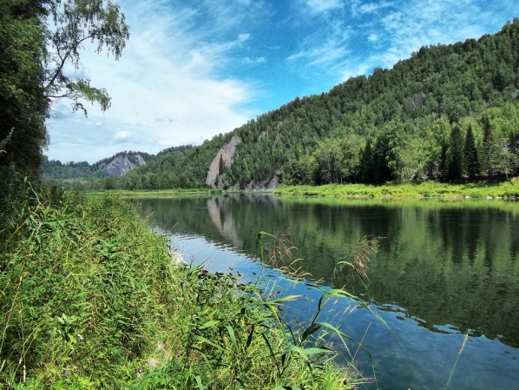
Синтаксис. Предложение
4. Прочитай. Найди обращение. Спиши, расставляя знаки препинания.
Подчеркни грамматические основы в последнем предложении.
Горная Шория - реки кристальные, Слышна над Кондомой песнь величальная. Это легенды слагают сказители, Здравицу Шории и её жителям. И я желаю Горная Шория Пусть продолжается твоя история, Светлою радостью жизнь твоя полнится, И над тобой светит ясное солнце. Река Кондома
Сергей Тивяков, кузбасский поэт

Slide 25
Синтаксис. Предложение
5.Прочитай. Спиши. Над существительными подпиши падеж и склонение.
Горная Шория, Горная Шория,
Слышится в слове поступь истории... Видится - горных хребтов долголетие, Гор - над которыми мчатся столетия. Горная Шория - реки кристальные, Слышна над Кондомой песнь величальная. Это легенды слагают сказители, Здравицу Шории и её жителям. Горная Шория
Сергей Тивяков, кузбасский поэт

Slide 26
Однородные члены предложения
.
Спиши предложения о родном крае, расставив запятые.
а) В Красную книгу Кемеровской области занесены купальница азиатская водяной орех ландыш лотос венерин башмачок и другие редкие растения.
б) На полях Кузбасса выращивают пшеницу рожь ячмень овёс и гречиху.
в) В недрах земли Кузнецкой обнаружены каменный и бурый угли железная и алюминиевая руды.
г) В хвойных лесах Кузбасского региона гнездятся клесты кедровки дятлы.
д) Издавна населяют территорию Кемеровской области шорцы телеуты калмаки и сибирские татары.
е) Сейчас в Кузнецком бассейне действуют шахты разрезы обогатительные фабрики.

Slide 27
Однородные члены предложения
.
Спиши предложения о родном крае, расставив запятые.
ж) Бурное развитие горнодобывающей отрасли в Кузбассе началось после Октябрьской революции освоением Беловского Киселёвского Прокопьевского Осинниковского месторождений.
з) В нашей области построены фабрики, где изготовляют одежду и обувь бытовые приборы и посуду.
и) Хотя наши предки знали немного о богатствах недр нашей земли но они пользовались и железом и серебром и медью и золотом.
к) В нашей области уголь добывают и в шахтах и открытым способом.
л) Железные руды используются для выплавки чугуна стали и проката.
м) На химических предприятиях области производятся минеральные удобрения синтетические смолы пластмассы химические волокна красители лекарственные средства.

Slide 28
Однородные члены предложения
2.Найди ошибки в расстановке запятых. Спиши предложения, правильно расставив запятые. Подчеркни однородные члены.
а) Наиболее крупными реками Кемеровской области являются Томь, Кия, Яя, Иня, Чулым, и Чумыш.
б) В Кузбассе имеются крупные месторождения, железной и марганцевой руд, флюсового известняка, руд цветных металлов.
в) Минеральные источники «Терсинка» и «Борисовский» используются населением области в лечебных целях.
г) В древности на территории Кузнецкого края обитали шерстистые носороги, дикие лошади, огромные бизоны, и мамонты.
д) Жители Кузбасса трудятся в шахтах на металлургических, заводах и химических предприятиях.

Slide 29
Однородные члены предложения
2.Найди ошибки в расстановке запятых. Спиши предложения, правильно расставив запятые. Подчеркни однородные члены.
е) Во многих городах, и посёлках построены заводы по производству строительных материалов: цемента, кирпича, железобетонных изделий. Продукция этих заводов помогает строить людям новые дома, школы театры, игровые площадки, магазины.
ж) Вокруг городов и посёлков Кемеровской области выросли огромные садоводческие хозяйства.
з) Первобытный человек на территории Кемеровской области занимался собирательством съедобных растений, и охотой на мамонтов, шерстистых носорогов, северных оленей, и других, животных.
и) Древние люди создавали небольшие глиняные печи закапывали их в землю отапливали древесным углём, мехами закачивали в них воздух и плавили железную руду.
к) Полученное железо кузнецы ковали и производили доспехи котлы посуду стрелы посуду ножи мотыги и другие орудия труда.

Slide 30
Однородные члены предложения
3.Составь предложения с однородными членами на тему «Родной край». Запиши, правильно расставив запятые.
а) Тайга, белки, и, бурундуки, в, соболи, лоси, водиться, медведи.
б) Кемеровская область, множество, деревни, двадцать городов, поселки, и.
в) Кемеровская область, леса, в, встретить, заяц, волк, можно, лисица, зима, лось.
г) Наш, пресный, выловить, в, водоём, щука, карась, край, окунь, можно.
д) Одарённые, каникулы, дети, Греция, Египет, Кузбасс, отдохнуть, летние, на.
е) Пчёлы, мёд, воск, лекарственное, человеку, сырьё, дают.
ж) Люди, выращивают, цветы, себе, овощи, самостоятельно, фрукты.
з) В конце, Щегловка, 17 века, Ильинское, Сидорово, возникли, крупные, Бедарёво, деревни:, Кузедеево.
и) Область, наша, песок, глина, известняк, мрамор, гранит, гравий, запасы, располагает, большие.
к) Калмаки, заниматься, современные, и, животноводство, земледелие.
л) Сибирские, татары, земледельцы, являться, скотоводы, и.
м) Заводы, выпускать, чугун, металлургические, область, сталь, прокат¹.
н) Поставляться, родиола розовая, бадан толстолистный, валериана лекарственная, левзея сафлоровидная, в, аптека, область.

Slide 31
Однородные члены предложения
4.Спиши предложения о родном крае. Подчеркни в предложениях однородные члены тем знаком, каким подчёркивают члены предложения при разборе предложения.
а) В тепличных хозяйствах Кемеровской области выращивают круглый год огурцы, томаты, лук, петрушку, салат.
б) Зимой впадают в спячку бурый медведь, барсук, бурундук и суслик.
в) Город Новокузнецк является историческим, географическим и экономическим центром юга Кузбасса.
г) На зимних каникулах мои одноклассники побывали в музеях «Кузнецкая крепость» и «Томская писаница».
д) Самыми редкими в Кузбассе в наших лесах являются ягоды брусники, черники, морошки, клюквы, княженики.
е) Развитие промышленных предприятий, постройка дорог и зданий повышает благосостояние людей, даёт им работу, пищу, одежду, различные удобства.

Slide 32
Однородные члены предложения
4.Спиши предложения о родном крае. Подчеркни в предложениях однородные члены тем знаком, каким подчёркивают члены предложения при разборе предложения.
ж) Сельские труженики стараются обеспечить население области молоком, мясом, картофелем и овощами.
з) На прилавках продуктовых магазинов мы можем увидеть продукцию из Новосибирска, с Алтая, из Томской области и других районов страны. Взамен соседи получают из Кемеровской области уголь, металл, химическую продукцию, строительные материалы.
и) Во многих сельских хозяйствах разводится крупный рогатый скот, свиньи и птица.
к) Горная часть нашей области покрыта лесами. Здесь развиты таёжные промыслы. Созданы промысловые хозяйства, которые занимаются заготовкой ягод, грибов, кедровых орехов, папоротняка-орляка.

Slide 33
Однородные члены предложения
5.Спиши предложения о родном крае, вставляя пропущенные буквы.
Какими членами предложения являются выделенные слова?
Подчеркни их тем знаком, каким подчёркивают члены предложения
при разборе предложения.
а) К…дровые …рехи пр…восходят по калорийности мясо и яйца.
б) Самыми первыми в Кузбассе з…цв…тают мать-и-мачеха, кандык, сон-трава, м…дуница и ветреница.
в) Самыми б…льш…ми в…д…падами р…дн…г… края …вляются
«Серебряная лента» и «Лисий».
г) Ноч… во время рыбалки на оз…ре Берчикуль выдалась звёз…ная
и пр…хладная.
д) В чест… знаменитых людей Н…в…кузнецка названы ул…цы Р. В.Белана,
И. П. Бардина, Н.С. Ермакова.

Slide 34
Однородные члены предложения
5.Спиши предложения о родном крае, вставляя пропущенные буквы.
Какими членами предложения являются выделенные слова?
Подчеркни их тем знаком, каким подчёркивают члены предложения
при разборе предложения.
е) Б…льш…нство рек нашей област… берут нач…ло в г…рах Кузнецкого Алатау, Горной Шории или Салаирского кряжа.
ж) Горн… реки имеют быстр… т…чение, к…мен…ст… дно, обрыв…стые б…р…га, у(з,с)к… д...лины, прозрачную х…лодн…. воду.
з) Кемер…вская обл…сть ра…положена д…л…ко от м…рей и …к…анов.
и) К ранн…цв…тущим тр…в…нистым растениям …тносятся мать-и мачеха, ветреница, прострел, кандык, медуница, гусиный лук.
к) В август… по всей обл…ст… идёт уборка ур…жая на п…лях, в ог…родах и с…дах.

Slide 35
Однородные члены предложения
5.Спиши предложения о родном крае, вставляя пропущенные буквы.
Какими членами предложения являются выделенные слова?
Подчеркни их тем знаком, каким подчёркивают члены предложения
при разборе предложения.
л) Почвы Кемеровской области загрязнены выбросами металлургических, химических и энергетических предприятий. Большая работа по восстановлению земель проводится в районах Кемерова, Новокузнецка, Прокопьевска, Киселёвска, Белова, Анжеро-Судженска.
м) Норка ра…пространена по р…чным системам Т…ми, Ч…лыма и Ини.
н) Ящерица предпочитает с…лит…ся около в…лежника¹, б…льш..х пней, п…валенных д…рев…ев.
В…лежник¹- сухие сучья, деревья, упавшие на землю.

Slide 36
Однородные члены предложения
6. Пользуясь атласом Кемеровской области, составь предложения
с однородными членами:
а) о горах, находящихся на территории Кузбасса;
б) о реках;
в) о растениях и животных Красной книги;
г) о растительном и животном мире различных
природных зон родного края;
д) о городах Кемеровской области;
е) о занятиях населения области;
ж) о коренных народах Сибири;
з) о полезных ископаемых Кемеровской области;
и) о почвах Кемеровской области.

Slide 37
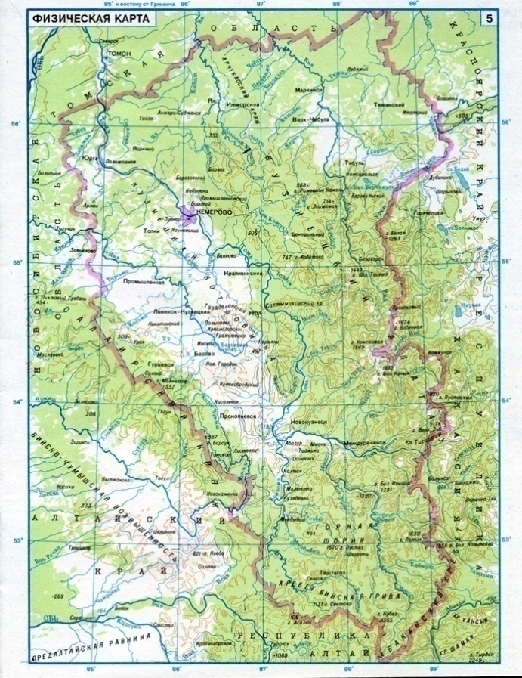
Однородные члены предложения
7.Пользуясь атласом Кемеровской области,
дополни предложения однородными
членами.
Наша область отличается разнообразием,
……… и ……… природы.
В нашем крае можно увидеть высокие …….. и
плоские ……….., темнохвойную ………… и
безлесные ……, бурные …….. и глубокие
…… .
По всей России известны месторождения
полезных ископаемых Кузбасса: ……. и ….,
……… и ………, ……….. и ……… .

Slide 38
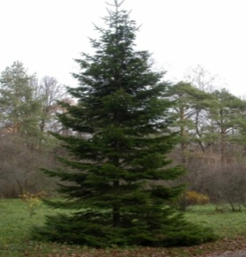
Игра – соревнование «Кто быстрее?»
8.Игра – соревнование «Кто быстрее?».
Дидактическая цель: закрепление
понятия об однородных членах,
формирование умения находить
однородные члены предложения в тексте
и ставить знаки препинания.
Средства обучения: дидактические
карточки – задания по числу учащихся.
Содержание игры: в игре участвует
весь класс в составе трёх команд (по
рядам или по другому основанию).
Задача игроков - найти предложения с
однородными членами, расставить знаки
препинания, составить схему
предложений. Побеждает ряд,
допустивший наименьшее количество
ошибок.
Карточка №1. Пихта
Основной представитель
темнохвойной тайги – пихта.
Мрачные пихтарники
возвышаются над берёзами
рябинами ивами. У пихты крепкая
древесина. Пихта ценится за наличие смол
и эфирных масел в коре стеблях и хвое.
Кемеровская область является основным
поставщиком пихтового масла. Пихтовое
масло идёт на изготовление камфары –
одного из важнейших медицинских
препаратов.

Slide 39
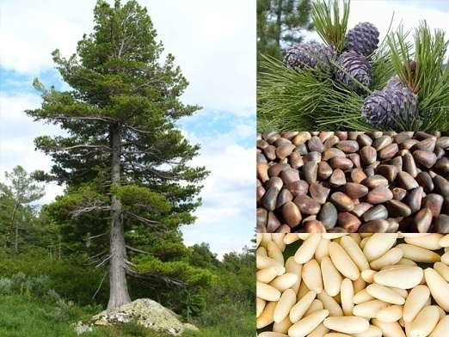
Игра – соревнование «Кто быстрее?»
Карточка №2.
Кедр
Ботаники называют кедр сосною сибирской.
Но его хвоя более тёмная, а хвоинки собраны
в пучки не по две, как у обыкновенной сосны,
а по пять штук. Орешки обладают прекрасными
Вкусовыми качествами. Орех по калорийности
превосходит мясо и яйца. Из ореха получают
кедровое молоко сливки и ореховый жмых.
Полезные вещества в орехах помогают защи –
титься от ряда болезней повышают работоспо- Сосна сибирская (кедр)
собность продлевают жизнь.

Slide 40
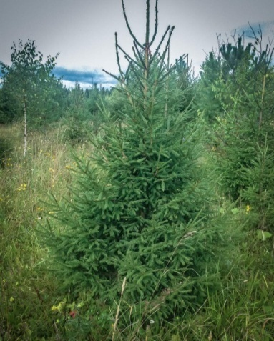
Игра – соревнование «Кто быстрее?»
Карточка №3.
Ель
Ель в нашей области распространена довольно
широко. Ельники встречаются по склонам горных
лощин на верхних террасах рек. Взрослое еловое
дерево – целое богатство. Еловая древесина идёт
на лучшие сорта бумаги искусственный шёлк
шерсть кожу глицерин пластмассы. Древесина
незаменима при изготовлении музыкальных инст-
рументов. Ель

Slide 41
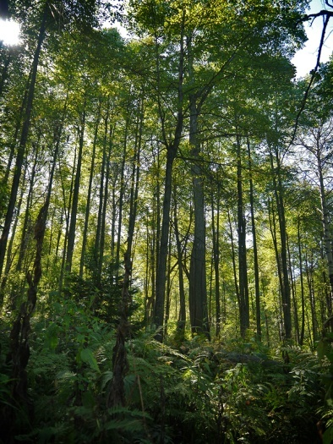
Игра – соревнование «Кто быстрее?»
Карточка №4.
Сотни тысяч лет назад Сибирь была покрыта широко-
лиственными лесами, где произрастали дуб бук ясень
клён грецкий орех липа и другие теплолюбивые расте-
ния.
Великое оледенение северного полушария и резкое
похолодание климата вытеснили широколиственные
леса. На их месте появилась тайга. Но в Кемеровской
области в районе села Кузедеево остался островок
того древнего доледникового леса – липовая роща. Липовая роща
Учёный ботаник – Порфирий Никитич Крылов назвал
дерево «липа сибирская» и описал травянистые рас-
тения, выжившие вместе с ней.

Slide 42
Игра «Составь предложение»
9.Игра «Составь предложение»
Дидактическая цель: закрепление умения составлять предложения с однородными членами и ставить знаки препинания при них.
Средства обучения: дидактические карточки.
Содержание игры: в игре участвует весь класс. Задача игроков - составить предложения с однородными членами предложения, воспользовавшись группой слов. Выигрывает тот игрок, чьи предложения будут связаны между собой по смыслу и не будут содержать ошибок. По своему усмотрению можно добавить 1-2 предложения.
Карточка №1.
1. Поехали, летним, утром, однажды, мы, на, рыбалку.
2. Скоро, добрались, Беловского водохранилища.
3. Расположились, стали рыбачить, на, берегу.
4. Прохладной, чистой, была, вода.
5. Карпов, сазанов, и, несколько раков, поймали, мы.
6. Купались, загорали и варили уху, потом, мы.
7. Радостным, с, и, бодрым, настроением, вернулись, вечеру, к, домой.

Slide 43
Игра «Составь предложение»
9.Игра «Составь предложение»
Дидактическая цель: закрепление умения составлять предложения с однородными членами и ставить знаки препинания при них.
Средства обучения: дидактические карточки.
Содержание игры: в игре участвует весь класс. Задача игроков - составить предложения с однородными членами предложения, воспользовавшись группой слов. Выигрывает тот игрок, чьи предложения будут связаны между собой по смыслу и не будут содержать ошибок. По своему усмотрению можно добавить 1-2 предложения.
Карточка №2.
1.Волка, человек, своим, считал, врагом, всегда.
2. Волки, нападали, скот, на, домашний, часто.
3. Долго, и, люди, боролись, упорно, волками, с.
4. Человек, столетия, уничтожил, прошлого, середине, к, практически, волков.
5. Но, странные вещи, начали, происходить.
6. Зайцев, поля, нашествиям, стали, подвергаться, лосей, оленей.
7. И тогда человек понял, что природа была мудра, придумав волка.
8. Всегда, на, нападают, волки, больных, ослабленных, и, животных.
9.Прозвали, их, леса, за, это, санитарами.

Slide 44
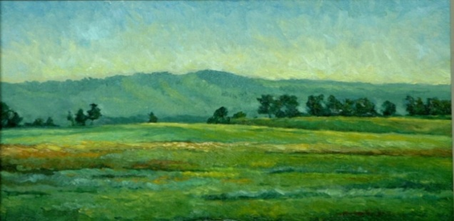
Учимся писать сочинение по картине. В картинной галерее Кузбасса
Прочитай сведения о художниках. Познакомься с репродукциями их картин. Ответь на вопросы. Составь сначала устный, а потом письменный рассказ по картинам.
Белобородов Олег Павлович
Родился в 1963 г. в г. Прокопьевске Кемеровской области. Учился в Кемеровском художественном училище (1979 - 1983). Живописец. Фотохудожник. Участник выставок с 1990г. Работает преимущественно в жанре натюрморта.
Белобородов О.П.. Ильинские просторы. 1996 г. 55х38. Холст. Масло.
-Рассмотри репродукцию картины. Кто автор этой картины? Как она называется? Что в названии картины тебя заинтересовало?
-Можно ли считать картину О.П.Белобородова пейзажем? Что изображено на этой картине?
-С помощью толкового словаря объясни значение слова просторы. Как и с помощью каких изобразительных средств создаётся ощущение простора, широты?
-Подбери синонимы к слову просторы. Подбери определения к этому слову.
-Какое время года изображено на картине? Что позволяет сделать нам такой вывод? Каков колорит картины? Какие краски в ней преобладают?
-Какое настроение вызывает просмотр этой картины?
-Что хотел передать художник?
Notes:
Бе­ло­бо­ро­дов Олег Пав­ло­вич
Ро­дил­ся в 1963 г. в г. Прокопьевске Кемеровской области. Учил­ся в Ке­ме­ро­вском ху­до­же­ст­вен­ном училище (1979 - 1983). Живописец. Фотохудожник. Участник выставок с 1990г. Работает преимущественно в жанре натюрморта.
Белобородов О.П.. Иль­ин­с­кие про­сто­ры. 1996 г. 55х38. Холст. Масло.
-Рассмотри репродукцию картины. Кто автор этой картины? Как она называется? Что в названии картины тебя заинтересовало?
-Можно ли считать картину О.П.Белобородова пейзажем? Что изображено на этой картине?
-С помощью толкового словаря объясни значение

Slide 45
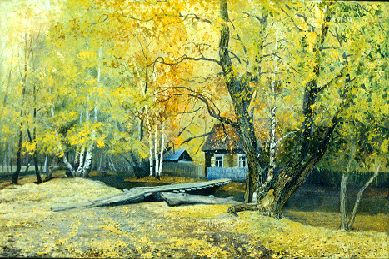
Учимся писать сочинение по картине. В картинной галерее Кузбасса
Третьяков Николай Прокопьевич
Родился в 1962 году. Учился в Красноярском художественном училище (1979 - 1983). Живописец. Член союза художников России с 1993г..
Третьяков Н.П.Ранняя осень. 1994г. 92х140. Холст, масло
-Рассмотри репродукцию картины. Кто автор этой картины? Как она называется?
-Назови предметы, которые тебя сразу чем-то заинтересовали, привлекли твоё внимание. Попробуй подобрать к этим существительным такие прилагательные, которые помогли бы увидеть эти предметы ярче и выразительнее?
-Чувствуешь ли ты присутствие человека в этом пейзаже? Как это показал художник? Какие детали картины говорят о том, что в этом доме живут люди?
-Какой цвет помогает художнику показать раннюю осень? Какой день изобразил художник?
-Видно ли по этой работе, что природа произвела на художника сильное впечатление? Что делает этот пейзаж необыкновенно красивым?
-Представь, что ты оказался в этих местах. Что бы тебе захотелось сделать?
-Какими чувствами проникнуто это произведение? Что бы могли там услышать?

Slide 46
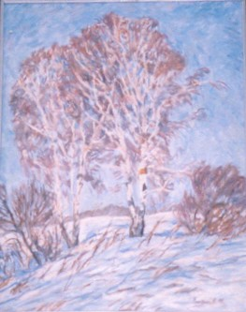
Учимся писать сочинение по картине. В картинной галерее Кузбасса
Храбрый Анатолий Геннадьевич
Родился 23.07.1960. г. в г. Новокузнецке Кемеровской области. Живописец. Учился в ДХШ № 2 Новокузнецка. Окончил Кемеровское художественное училище (1976-1980); Дальневосточный институт искусств (1980-1986). Член Союза художников России с 2001 г..
-Рассмотри репродукцию картины. Кто автор этой картины?
Как она называется?
-Что вы чувствуешь, когда смотришь на картину?
-Какое у тебя возникает настроение?
-Вспомни, что такое пейзаж.
-Где, в каких видах искусства мы встречали пейзаж?
-Что видишь на этой картине?
Какое время года изображено на этом полотне?
Что позволяет сделать нам такой вывод?
-С помощью, каких изобразительных средств созда-
ётся здесь ощущение весеннего дня?
-Обратите внимание на формат полотна.
-Где на картине находится линия горизонта? Почему?
-Какое впечатление создаётся у нас с помощью этого приёма?
-Каков колорит картины? Какие краски в ней преобладают?
-Сравните цветовую гамму и настроение картины.
-Совпадает ли это с названием картины «Весенний день»?
Храбрый А.Г.. Весенний день. Холст. Масло. 1992. 73*55.

Slide 47
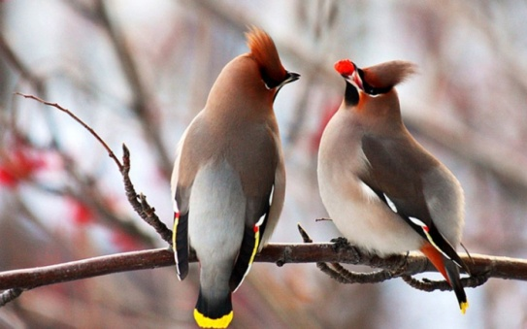
Лексика
1.Прочитай. Спиши, вставляя пропущенные буквы. Выпиши синонимы. К подчёркнутым словам подбери и запиши антонимы.
За корявыми д…рев…ями
Зимн…х утр…нников трель:
К…л…кольчиком с…ребряным
Тронул воздух свиристель.
Душу пес…нка негромкая
П…р…полнила хитро,
Будто кто-то льдинки тонкие
Ссыпал в звонк…е в…дро.
Загадав д…рогу дальнюю,
Этот птичий бубенец
Тих…й музыкой прощальн…ю
Отзв…нил з…ме к…нец.
Леонид Гержидович, кузбасский поэт

Slide 48
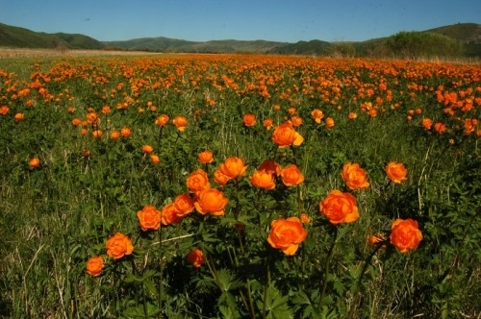
Лексика
2.Прочитай. Спиши, вставляя пропущенные буквы. Выпиши антонимы к словам: густых -…, белых- … , дальнюю - … . Подбери синоним к слову
пламя.
Я рос в кр…ю густых ч…рёмух, В краю г…рящих ог…ньков, В в…сенн…х син…х п…р…звонах Под крыш…й белых …бл….ков. Мне песни тихо пели сосны На ж…лтых томск…х берегах, Где шустрая д…вчонка ос…нь …грала с ветр…м на ст…гах. И г…лубыми в…черами, См…тря на дальн…ю звезду, Мне вид…тся купальниц пламя Купальница азиатская
И лист…я ж…лтые в пруду.
Сергей Тивяков, кузбасский поэт

Slide 49
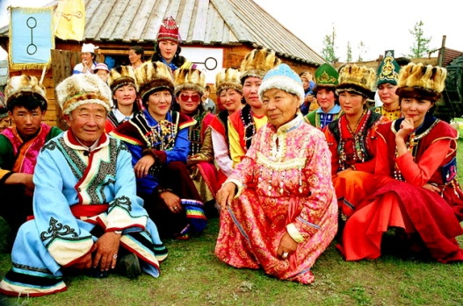
Лексика
3.Прочитай статью о шорском народе. Познакомься с шорскими
пословицами. Объясни, как ты их понимаешь. Спиши. Подчеркни
антонимы. Обозначь спряжение, лицо (род), число, глаголов.
Шорцы («шор-кижи» или «тадар-кижи», «кижи» — «чело-
век»), малый народ Сибири, живущий в юго-восточной
части Западной Сибири, на юге Кемеровской области
(в Таштагольском, Новокузнецком, Междуреченском,
Мысковском, Осинниковском и др. районах), а также в
некоторых районах республики Хакасия, республики Алтай,
Красноярском и Алтайском крае.
О добре и зле
Злой добра не помнит, а добрый - зла не помнит.
Грубое слово ранит, нежное – исцеляет.
Пусть доброе слово в сердце проникнет, дурное слово пусть ветер унесёт.
Никогда не состарится тот, кто творит добро.
У осины дым едок — у злого человека язык едок.
Есть зло – значит близко добро.
Зло в природе — пройдёт, зло в человеке — не переведётся.
Внутри – чёрен (зол), снаружи – бел (безупречен).
Ударили деревом - рана заживёт, ударили языком – рана навсегда.
Мягкое дерево рушится от червя, кроткий человек гибнет слова.
На доброе слово и змея из норы вылезает.
На злого человека слово тратить жалко.

Slide 50
Лексика
3.Прочитай статью о шорском народе. Познакомься с шорскими
пословицами. Объясни, как ты их понимаешь. Спиши. Подчеркни
антонимы. Обозначь спряжение, лицо (род), число, глаголов.
Шорцы («шор-кижи» или «тадар-кижи», «кижи» — «чело-
век»), малый народ Сибири, живущий в юго-восточной
части Западной Сибири, на юге Кемеровской области
(в Таштагольском, Новокузнецком, Междуреченском,
Мысковском, Осинниковском и др. районах), а также в
некоторых районах республики Хакасия, республики Алтай,
Красноярском и Алтайском крае.
Лень и трудолюбие Ленивому день кажется длинным, проворному (работящему) – дня не хватает. Пошевелишься – гору перевалишь, будешь сидеть – в яму свалишься. Глаза боятся (работы), руки не боятся. Глаза боязливы, руки – бесстрашны. Непосеянный хлеб не вырастет. На лежащем камне мох вырастает. Что положишь, то и возьмёшь. Пищу можно оставить на завтра, а работу оставлять нельзя. Лучше работа впрок, чем безделье. Друга можно обмануть, живот свой не обманешь.

Slide 51
Лексика
3.Прочитай статью о шорском народе. Познакомься с шорскими
пословицами. Объясни, как ты их понимаешь. Спиши. Подчеркни
антонимы. Обозначь спряжение, лицо (род), число, глаголов.
Шорцы («шор-кижи» или «тадар-кижи», «кижи» — «чело-
век»), малый народ Сибири, живущий в юго-восточной
части Западной Сибири, на юге Кемеровской области
(в Таштагольском, Новокузнецком, Междуреченском,
Мысковском, Осинниковском и др. районах), а также в
некоторых районах республики Хакасия, республики Алтай,
Красноярском и Алтайском крае.
Внешнее – внутреннее Ястреб узнаётся по полёту, молодец (удалец) - по походке. Лицо и то, что за лицом, - не одно и то же.
Ум – глупость От окуня не жди навара, от глупого не жди ума (разума). Глаз хоть мал, да дно его глубоко (многое видит). Река, хоть и выйдет из берегов, но не станет морем; человек, хоть и вообразит себе, но не станет ханом. Глупец так же не годен для жизни, как и открытое всем ветрам место. Хозяина красит угощение, голову красит мозг. Нет места, куда бы не долетела крылатая птица; нет предмета, которого не достиг бы мыслью умный человек.

Slide 52
Лексика
3.Прочитай статью о шорском народе. Познакомься с шорскими
пословицами. Объясни, как ты их понимаешь. Спиши. Подчеркни
антонимы. Обозначь спряжение, лицо (род), число, глаголов.
Шорцы («шор-кижи» или «тадар-кижи», «кижи» — «чело-
век»), малый народ Сибири, живущий в юго-восточной
части Западной Сибири, на юге Кемеровской области
(в Таштагольском, Новокузнецком, Междуреченском,
Мысковском, Осинниковском и др. районах), а также в
некоторых районах республики Хакасия, республики Алтай,
Красноярском и Алтайском крае.
Знание - невежество Для знающего человека достаточно одного слова, для невежды нужна тысяча слов. Старая лиса в капкан не попадёт. Отличный меч в ножнах лежать не будет.
Отношения между людьми Как о другом отзовёшься, так и о тебе отзовутся. Вырвалась лошадь – поймаешь, вырвалось слово – не поймать. Тот, кто не заботится о спутнике, - угодит в руки врага. Верь людям, но разума не теряй. Коня пускайте в бег не плетью, а овсом.

Slide 53
Лексика
3.Прочитай статью о шорском народе. Познакомься с шорскими
пословицами. Объясни, как ты их понимаешь. Спиши. Подчеркни
антонимы. Обозначь спряжение, лицо (род), число, глаголов.
Шорцы («шор-кижи» или «тадар-кижи», «кижи» — «чело-
век»), малый народ Сибири, живущий в юго-восточной
части Западной Сибири, на юге Кемеровской области
(в Таштагольском, Новокузнецком, Междуреченском,
Мысковском, Осинниковском и др. районах), а также в
некоторых районах республики Хакасия, республики Алтай,
Красноярском и Алтайском крае.
Природа и человек В ветреный день нет росы, дума (печаль) одолеет – нет сна. Кони знакомятся ржанием, люди знакомятся - беседою. Гусенок гусю мил, ребёнок человеку мил. Человеческая чернота - внутри людей, чернота животных – у них снаружи. Если сядешь на хорошего коня, то далёкое (расстояние) покажется близким. Пока не стегнёшь коня плетью, бега его не узнаешь: пока не заденешь человека словом, характера его не узнаешь.

Slide 54
Лексика
3.Прочитай статью о шорском народе. Познакомься с шорскими
пословицами. Объясни, как ты их понимаешь. Спиши. Подчеркни
антонимы. Обозначь спряжение, лицо (род), число, глаголов.
Шорцы («шор-кижи» или «тадар-кижи», «кижи» — «чело-
век»), малый народ Сибири, живущий в юго-восточной
части Западной Сибири, на юге Кемеровской области
(в Таштагольском, Новокузнецком, Междуреченском,
Мысковском, Осинниковском и др. районах), а также в
некоторых районах республики Хакасия, республики Алтай,
Красноярском и Алтайском крае.
Как себя вести Сказанное слово не вернётся. Слово своё держи в своём рту. Видя новое – не липни к нему, видя старое – не тяготись им. Сдерживай себя самого (свой гнев и свои симпатии). Бросят в тебя камнем – а ты в ответ брось маслом. Тридцать раз отмерь, один раз отрежь.

Slide 55
Лексика
4.Прочитай приметы. Спиши. Объясни значение подчёркнутых слов.
Если первые грибы вырастают на пригорке - к летним дождям, если в ложбинке - к суше.
Глухой гром – к тихому дождю, гром гулкий - к ливню.
Если много паутины, дикие гуси садятся, а скворцы не улетели - осень затяжная и сухая.
Низко гуси летят - скорый снег сулят¹.
Если снег выпадет, когда листья на деревьях не опали, то зима будет лютой.
Первый снег в марте считается благодатным, его собирают и воду из него берегут и употребляют при болезнях, ею также опрыскивают кустарники и плодовые деревья, чтобы водились и роились² пчёлы.
Сулят¹ – обещают.
Роиться² - скапливаться вокруг матки, образовывать рой (о пчелах или подобных им насекомых).

Slide 56
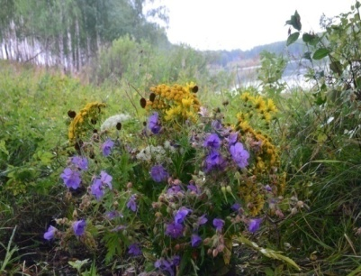
Лексика
5.Прочитай стихотворение А. Береснева. Спиши, вставляя пропущенные буквы. Подчеркни сравнения. Обозначь падеж и склонение существительных, время и род глаголов.
Лето жав…р…нком пел…
И кукушк…й за р…кой.
Перепёлк…ю зв…нел…,
Не см…лкая день-д…ньской.
Много пес…н было спет…
Над просторами п…лей.
А простил…сь с нами лет…
Грус…ным крик…м журавлей.
Александр Береснев, кузбасский поэт

Slide 57
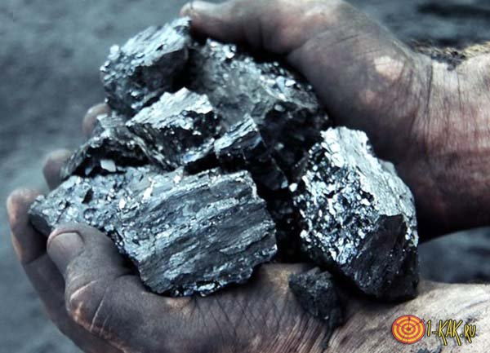
Лексика
6.Прочитай. Спиши, вставляя пропущенные буквы. Подчеркни сравнения. Подбери родственные слова к словам - сравнениям.
Блестит, как смоль,
В изломах – как стекло.
Тяжёлый, чёрный –
Впрямь горючий камень.
И это м…его труда т…пло
В нём спрессовал…сь в будущее пламя.
Он мёртвым камн…м здесь л…жал в…ка,
З…млёю тя…кой сжатый в пласт огромный,
Но, извл…чён руками г…рняка,
Он запылал …гнём в кузнецк…х домнах.
Владимир Измайлов, кузбасский поэт
Каменный уголь – главное богатство Кузнецкой земли. Основные его запасы сосредоточены в Кузнецкой котловине, в так называемом Кузнецком угольном бассейне. Угленосные пласты очень мощные (до 20 метров), залегают неглубоко и часто выходят на поверхность земли. Вот почему в нашей области уголь добывают и в шахтах, и открытым способом.

Slide 58
Зрительные диктанты
Самые тёмные леса – еловые.
Самой крупной кошкой является рысь.
Самый крупный олень наших лесов – лось.
Самая крепкая древесина у можжевельника.
Самыми чистыми являются сосновые боры.
Самая крупная птица из отряда сов – филин.
Самое долгоживущее дерево – лиственница.
Самое ценное у кедра – это его семена, орехи.
Ледостав обычно наступает в середине ноября.
Самое редкое земноводное Кузбасса – углозуб.
Самый большой сокол нашего края – балобан.
Самая маленькая птичка наших лесов – королёк.
Самые древние растения Кузбасса – папоротники.
.

Slide 59
Зрительные диктанты
Самое большое озеро края – Большой Берчикуль.
Самая доверчивая и общительная птица – снегирь.
Самая скрытная птица из всех певчих птиц – иволга.
Самое ценное у пихты – это смолы и эфирные масла.
Большая часть осадков выпадает в тёплое время года.
Первым весенним месяцем в Кузбассе является апрель.
Самое большое пространство в Сибири занимает тайга.
Каменный уголь в 1721 году открыл Михайло Волков.
Самое красивое, душистое и медоносное дерево – липа.
Первым рудознатцем земли Кузнецкой был Фёдор Еремеев.
Самые воинственные насекомые Кузбасса – рыжие муравьи.
Самыми редкими в наших лесах являются ягодники черники.
Самыми первыми весной цветут ива, осина, кандык, ветреница.

Slide 60
Зрительные диктанты
Зима в нашем крае холодная и продолжительная, лето короткое, но тёплое.
По Кузбассу путешествовал известный русский учёный Григорий Щуровский.
Константин Владимирович Радугин открыл Усинское месторождение марганца.
Семён Ульянович Ремезов – первый сибирский историк, географ и картограф.
Золотые россыпи на территории Тисульского района обнаружил Федот Попов.
Первый снег выпадает во второй половине сентября, но он сохраняется недолго.
Высота снежного покрова зависит от количества осадков, рельефа и растительности.
Известный учёный Пётр Александрович Чихачёв первым назвал наш край Кузбассом.
Александр Александрович Гапеев составил геологическую карту Кузнецкого бассейна.

Slide 61
Зрительные диктанты
Июль – самый жаркий месяц с тёплыми ночами, светлыми зорями и яркими зарницами.
Кемеровская область получает за год сравнительно большое количество солнечного тепла.
Академик Михаил Антонович Усов изучал месторождения железной руды в Горной Шории.
Геолог Александр Николаевич Державин составил подробную геологическую карту Кузбасса.
Большое влияние на климат Кемеровской области оказывает контрастность строения рельефа.
Порфирий Никитич Крылов изучал растительность Кузнецкой степи и восточных склонов Салаира.
В нашей области залегают основные в России запасы марганцевых руд, талька и других ископаемых.

Slide 62
Зрительные диктанты
Шорский охотник Василий Павлович Скворцов открыл Таштагольское месторождение железных руд.
Натуралист, этнограф и археолог Александр Андрианов провёл исследования
реки Томи и Горной Шории.
Жидкая нефть в Кузбассе обнаружена вблизи сёл Узунцы, Сыромолотное, Осиновое Плёсо, Борисово, Абашево.
Зима в Кемеровской области наступает в ноябре и является самым продолжительным временем года – длится около пяти месяцев.
В Кузнецкой котловине залегают в основном каменный и бурый уголь, торф и строительные ископаемые, а в горных районах – рудные ископаемые.
Климатические условия нашего края способствуют загрязнению атмосферного воздуха. Поэтому решение проблем экологии должно быть на первом месте.

Slide 63
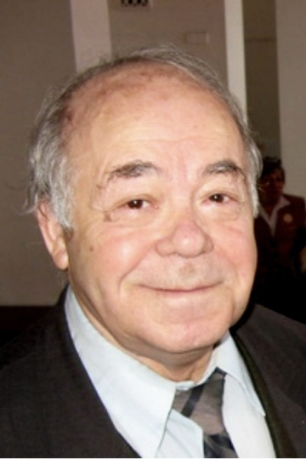
Тексты для списывания. Детские писатели Кузбасса
Прочитай биографию Э.Д. Гольцмана. Скажи, читал(а) ли ты его
произведения? Спиши, разделив текст на предложения. Найди и прочитай книги Э. Д. Гольцмана.
Эдуард Данилович Гольцман – известный детский поэт Кузбасса он писал весёлые и поучительные стихи для детей стихи Эдуарда Гольцмана - миниатюры в четыре-восемь строчек с ними автор легко и просто затевает живую игру слов
поэт с удовольствием встречался с юными читателями в библиотеках школах детских садах приютах интернатах и детских домах его встречи с мальчишками и девчонками были похожи на театрализованные представления с музыкой и перевоплощениями.

Slide 64
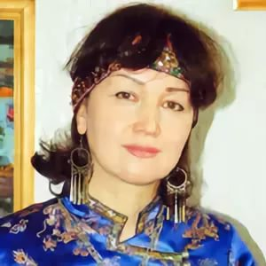
Тексты для списывания. Детские писатели Кузбасса
2.Прочитай биографию. Скажи, читал(а) ли ты произведения Тайаны Тудегешевой? Раздели текст на части. Спиши, соблюдая красную строку. Расставь пропущенные знаки препинания. Подчеркни однородные члены. Найди и прочитай произведения Т. Тудегешевой.
ТайанаТудегешева
Природа Горной Шории её песни и эпические сказания оставили глубокий след в сердце Тайаны ещё в детстве. В её поэтических произведениях оживают и стихийные силы природы – стихии земли ветра воды и огня и одухотворённый мир людей и мир обитателей леса. Поэтесса говорит с нами от имени всего шорского народа, мыслит теми же образами, какими мыслит он, исповедует те же ценности, какие исповедовали его предки. Главная тема творчества Т. В. Тудегешевой– тема родины, её прошлого, настоящего и будущего. Стихи Тайаны Васильевны Тудегешевой помогают лучше узнать народ Горной Шории и понять его душу.

Slide 65
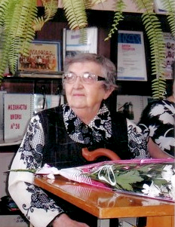
Тексты для списывания. Детские писатели Кузбасса
3. Прочитай биографию Т.К. Яковлевой. Скажи, читал(а) ли ты произведения Т.К. Яковлевой? Составь и запиши план текста. Расскажи биографию писательницы по плану. Спиши 1 и 3 часть. Найди и прочитай произведения Т.К. Яковлевой.
Татьяна Яковлева
Воспитывалась Татьяна Константиновна в семье, где любили литературу, искусство.
Писать стихи и сказки для детей Татьяна Константиновна начала давно. Но никому их не показывала. Случайно несколько из них попали в руки редактора газеты. Он предложил печатать их в газете под рубрикой «Сказки бабушки Татьяны». Юные читатели газеты их ждали, вырезали и собирали.
Её сказки увлекательны, познавательны, учат детей распознавать добро и зло, трудиться, любить, быть внимательными и заботливыми. И если вам попалась книжка Татьяны Яковлевой, то задумываться не надо – открывайте и читайте любую: все они добрые, умные и светлые.

Slide 66
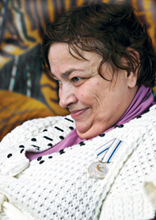
Тексты для списывания. Детские писатели Кузбасса
4.Прочитай биографию Т.А Черемновой. Скажи, читал(а) ли ты произведения Т.А. Черемновой? Что в биографии писательницы кажется тебе особенно интересным и важным? Спиши. Второе предложение разбери по частям речи. Найди и прочитай произведения
Т. А. Черемновой.
Тамара Черемнова
Тамара Александровна - человек с необычайно сложной, но интересной судьбой. Её жизненный путь - настоящий пример стойкости духа, силы воли и оптимизма. Она смогла преодолеть многое: равнодушие врачей, неприятие окружающих и предательство самых близких. Но трудности не сломили Тамару Александровну, она смогла найти в себе силы для жизни и творчества.
Тамара Черемнова - член Союза писателей России и Международной гильдии писателей. Её сказки - многоплановые, философские - буквально завораживают своей глубиной и простотой одновременно. Простыми словами Тамара Александровна рисует понятные и близкие всем картины, заставляется задуматься над вечными вопросами: о добре и зле, об отношении к окружающим и себе, о смысле жизни.

Slide 67
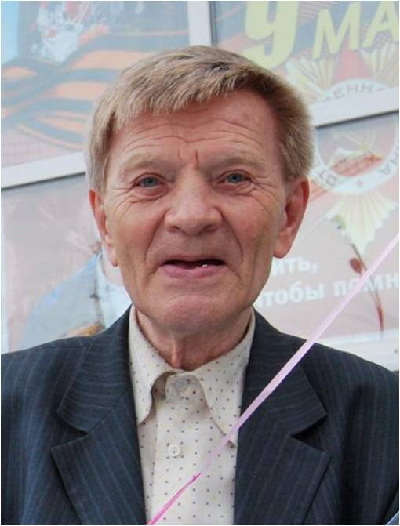
Тексты для списывания. Детские писатели Кузбасса
5. Прочитай биографию С.А.Долгова. Скажи, читал(а) ли ты произведения Спиши. Подчеркни предложения с однородными членами. Найди и прочитай С.А.Долгова.
Станислав Долгов
Долгов Станислав Анисимович родился 22 августа 1945 года в Сталинске (Новокузнецке). Окончил Сибирский металлургический институт. Работал плавильщиком листов на КМК, пожарным, слесарем, аккумуляторщиком в локомотивном депо, инженером, старшим научным сотрудником.
Книжка-раскраска «Возьму лоскутик неба...» – это интересные и озорные стихи и загадки для детей дошкольного возраста. Великолепные иллюстрации к книге сделала известная новокузнецкая художница Альбертина Фомченко. Сочинял для детей весёлые стихи и загадки, придумывал поучительные сказки.

Slide 68
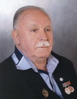
Тексты для списывания. Детские писатели Кузбасса
6.Прочитай биографию В.М. Неунывахина. Можно ли эту запись назвать текстом. Восстанови последовательность предложений. Спиши. Скажи, читал(а) ли ты произведения В.М. Неунывахина? Найди и прочитай произведения В.М. Неунывахина.
Владимир Неунывахин
Живописная, нетронутая природа Абагура-Лесного стала предметом первых несмелых зарисовок тогда ещё десятилетнего мальчика.
Вскоре семья переехала в г. Сталинск (Новокузнецк).
Свой первый рассказ «Подарок» Владимир Неунывахин опубликовал в шестнадцатилетнем возрасте в многотиражной газете «Металлург».
Владимир Максимович родился незадолго до начала войны в Иркутске. В книге «Подснежники» автор рассказывает о своём детстве и увлечениях, описывает леса, озёра, реки и речушки, повествует о братьях наших меньших.
А сколько неизгладимых впечатлений осталось в памяти от любимых занятий деревенских мальчишек - охоты и рыбалки, не перечесть.

Slide 69
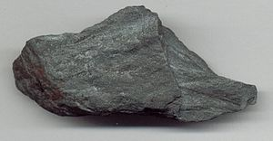
Тексты для списывания. Шорский фольклор
1.Прочитай легенду. Составь план. Перескажи текст, пользуясь планом.
Обрати внимание на знаки препинания. Запиши текст.
Легенда об образовании железных руд¹ Темиртау
Была у Шории дочь-красавица. Прослышали о её красоте два брата - сыновья Алтая. Пришли посмотреть на девушку. Видимо, в внеурочный час пришли, так как разразилась гроза. Но не растерялись юноши, поймали огненную змею – молнию, растоптали её и засыпали землёй.
В благодарность за спасение дочь Шории полюбила сразу обоих сыновей и не смогла сделать свой выбор – кому отдать предпочтение. Братья – алтайцы отвергли такую любовь: «Выбирай кого-то одного из нас,» - сказали они ей.
Ожесточилась красавица, и её сердце стало железным, превратилась она в железную гору Темиртау. А два брата там, где застало их это печальное известие, окаменели, став двумя горами. До сих пор стоят неподвижно два брата неподалёку от красавицы Темиртау.
Железная руда

Slide 70
Тексты для списывания. Шорский фольклор
2. Прочитай сказку. Установи порядок абзацев в тексте. Спиши 1-ю часть сказки. Ответь на вопрос, поставленный в заголовке.
Отчего у глухаря глаза покраснели?
В тайгу зима пришла, снегом землю припорошила. Тут огляделся глухарь, облетел всю тайгу, понял, что один - одинёшенек в морозной тайге остался. Сильно опечалился он, горько заплакал. Слёзы из глаз ручьями текли, брызги их на лету замерзали. Тут и покраснели глаза у глухаря, с тех пор он один и зимует в тайге...
А глухарь опять ничего не слышал и не видел, всё свои песни распевал.
В назначенный день, лишь светать начало, все птицы поднялись, опять на то же место, где собрание было, слетелись, перекличку по стаям устроили, и все вместе, полнеба крыльями своими закрыв, в тёплые страны отправились.
Давно-давно это было. Однажды осенью, когда листья с деревьев облетели, трава от инея завяла, все птицы тайги на собрание слетелись, чтобы обсудить и назначить один для всех срок, когда надо улетать в теплые края, на чужие земли. Все пернатые на собрание явились, на всех птичьих голосах и языках между собою переговорили, договорились. Только глухаря не было. Он в густой тайге свои песни пел, ничего не слышал.

Slide 71
Тексты для списывания. Шорский фольклор
3. Прочитай сказку. Скажи, как люди научились огонь добывать. Составь план сказки. Спиши сказку.
Ульгень и журавль
Охотники Горной Шории никогда не убивают журавлей и не используют их в пищу. Запрет этот имеет древние корни. Легенда гласит: птица помогла человеку добыть огонь.
Давно это было. Бог неба Ульгень создал землю и всё живое, а огня людям не дал. Звери и птицы в тайге хорошо жили. Птицам в гнёздах было тепло - их грели перья. Зверям в берлогах было тепло - их грели шкуры. Человеку было плохо - огня нет, в юрте холодно, пищу приготовить не на чем. Обратились люди к птицам: "Вы вокруг всей земли летаете, к небу поднимаетесь, моря и горы преодолеваете. Помогите нам огонь найти". Полетели птицы в разные земли - не сумели найти огня. Только птица журавль никуда не полетела. Пришла она к человеку и сказала: "Разве нет на берёзе гриба, разве нет в скале камня, а у вас силы? Если два камня взять и ударить друг о друга - огонь будет!"
Взяли люди два камня, ударили друг о друга, посыпались искры на сухой берёзовый гриб. Так древние люди научились добывать огонь.
Ульге́нь¹ — верховное божество в шаманизме алтайцев,хакасов и шорцев — грозоносец, молниеносец.

Slide 72
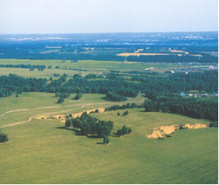
Тексты для списывания. Рельеф
1.Прочитай текст. Определи стиль текста - художественный или научно-популярный. Спиши, вставляя пропущенные буквы.
Кузнецкая котловина
Рел…еф Кузнецкой котловины в основном равни(н/нн)ый, хотя местами сюда простираются з…падные отроги Кузнецкого Алатау. Котловина м…стами сильно изрезана …врагами. Они больш…й ч…ст…ю примыкают к к…ренным берегам рек, куда ст…кают талые и паво…ковые воды. В сев…рн…й части област… преобладает равни(н/нн)ый рельеф. Здесь в ряде мест горы обрываются тоже внезапно, и у поднож…я их начинается уд…вительно плоская равнина. На т…рритории Кузнецкой котловины находится знаменитый Кузнецкий уг…льный бассейн. В пределах котловины сосредоточены все крупные г…-рода Кемеровской област… — Кемерово, Прокоп…евск, Ленинск-Кузнецкий, Н…в…кузнецк и другие.

Slide 73
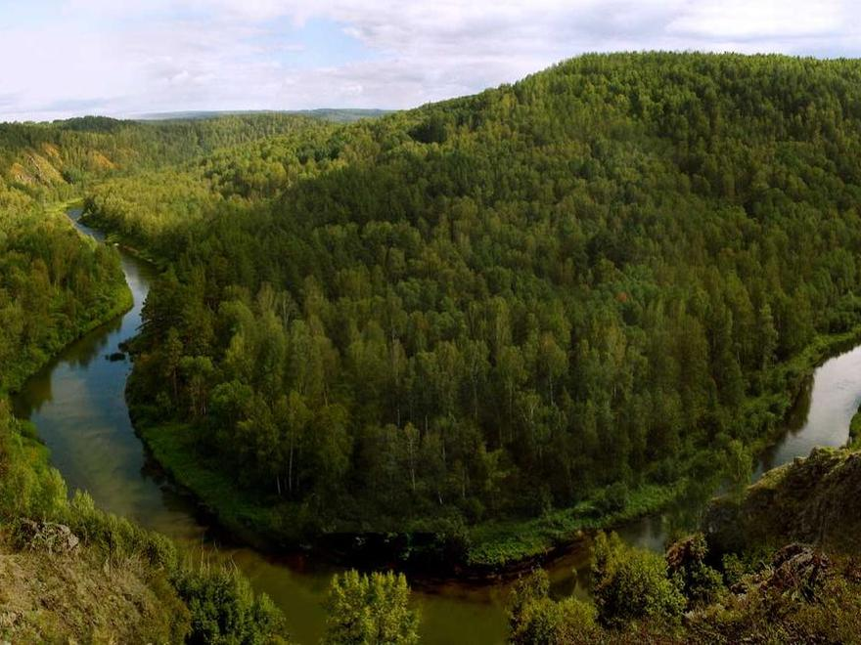
Тексты для списывания. Рельеф
2.Прочитай текст. Определи стиль текста - художественный или научно-популярный текст. Спиши предложения с однородными членами. Подчеркни однородные члены предложения.
Салаирский кряж
Салаирский кряж – древние горы, ограничивающие Кузнецкую котловину с запада. Животный мир Салаира богат. Прежде всего, обращают на себя внимание насекомые – вездесущие муравьи, лесные клопы, яркие и причудливые бабочки. На Салаире встречаются редкие насекомые, например, бабочка аполлон, занесённая в Красную книгу России. В тайге, на отмерших стволах деревьев, хорошо заметна работа жуков-усачей и короедов. Они неутомимо перерабатывают стволы погибших деревьев. В салаирских речках водится хариус. Эта рыба характерна для горных рек. В пещерах и дуплах можно обнаружить летучих мышей. Встречаются на Салаире медведи, лоси, волки, рыси и зайцы. Салаирская тайга – это обилие птиц. Здесь живут и выводят потомство более сотни видов пернатых.

Slide 74
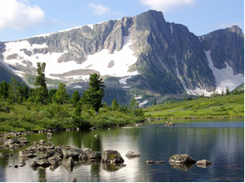
Тексты для списывания. Рельеф
3.Прочитай текст. Определи стиль текста - художественный или научно-популярный текст. Спиши, вставляя пропущенные буквы. Обозначь число и падеж прилагательных.
Кузнецкий Алатау
Кузнецкий Алатау – очень кр…сивые горы. Здесь можно увид…ть остр…к…нечные в…рш…ны, отвесные скалы, каменные россыпи (курумы), пещеры, быстрые порож…стые р…ки и в…д…пады, л…дники. Одним из самых кр…сивых уголков Алатау …вляется З…л…тая долина. Так называют ч…сть Кузнецкого Алатау, где много голубых …зёр, …кружённых б…л…снежными в…рш…нами. В Алатау б…рут нач…ло многие реки обл…ст…, в том числе и главная р…ка – Томь.

Slide 75
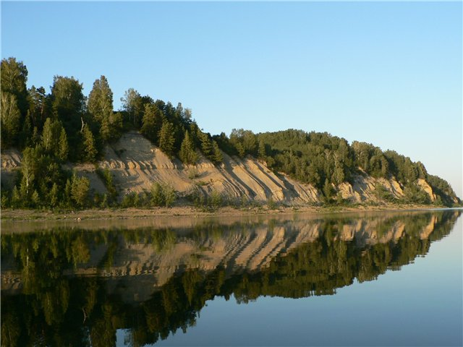
Тексты для списывания. Рельеф
4. Прочитай текст. Выпиши предложения, в которых говорится о том, какое значение имеет Томь для жителей Кузбасса. Обозначь падеж и склонение существительных.
Река Томь
Самая большая и полноводная река Кемеровской области – Томь. От своих истоков до места впадения в нее Мрас-Су Томь имеет нрав типично горной реки. У самого устья, при впадении в могучую Обь, Томь превращается в истинно равнинную реку, с размеренным течением. Наиболее крупными притоками Томи являются Бельсу, Уса, Мрас-Су, Кондома, Тайдон. Все они находятся на территории нашей области.
Томь - река с характером, река с трудной и богатой биографией, река с большими заслугами и важными проблемами. Томь утоляет жажду городов и посёлков, промышленных и сельскохозяйственных предприятий, она транспортный путь и источник электроэнергии. Томь – основа рыбного хозяйства. Томь – место отдыха, она предоставила нам свои пляжи и острова, свои берега для мичуринских садов, дач, домов отдыха, туристических лагерей.

Slide 76
Тексты для списывания. Рельеф
5.Прочитай стихотворение о реках нашей области. Названия, каких рек в нем встречаются? Найди их на карте России и Кемеровской области. Спиши. Разбери по частям речи и членам предложения 1-3 предложения.
Отчего океан солёный?
Среди камней и скал в лесу играет горная река Мрассу.
Над ней стрекозы на весу застыли в синем воздухе…
Плоты смолистые Мрассу несёт к Томи без роздыха.
А Томь, как старшая сестра горянки¹ своенравной,
Качает барки², катера – к Оби³ струится плавно.
И у Оби усталый вид - попробуй, поворачивай!
К оленеводам грузы мчит, к тундровикам, к рабочим.
Трудились реки в дождь, в туман, как человек до пота. Томь
И стал солёным океан от их большой работы.
Юрий Могутин, кузбасский поэт
Горянка¹ — представительница какой-либо этнической группы, живущей в горных районах.
Ба́рка² (итал. barca, исп.barca, фр. barque) — большое несамоходное грузовое плоскодонное судно, применявшееся с начала XVIII века до конца XIX века на крупных водоёмах Российской империи.
Обь³ – самая длинная река России, берёт начало в горах Алтая. Томь впадает в Обь. Обь не является рекой Кемеровской области.

Slide 77
Тексты для списывания. Рельеф
6. Прочитай. Раздели на части. Составь план рассказа. Озаглавь. Спиши.
Наиболее крупные реки нашей области –Томь, Кия, Яя, Иня, Чумыш и Чулым. Большинство рек берут начало в горах Кузнецкого Алатау, Горной Шории и Салаирского кряжа. Почти все они текут с юга на север.
В горах они имеют быстрое течение, каменистое дно, обрывистые берега, узкие долины и прозрачную холодную воду.
На равнине наши реки становятся спокойными, берега у них пологие, долины широкие, вода тёплая и часто мутная. В таких реках водится много рыбы. Здесь хорошо отдыхать, купаться, загорать. Питаются наши реки в основном за счёт таяния снега и льда и за счёт дождей в тёплый период года.

Slide 78
Проверочные диктанты
Дятел
В начале марта в лесу можно услышать барабанную дробь. Это дятел уже чувствует приближение весны. Он сильно ударяет по стволу клювом, и по лесу разносится гулкий стук. С помощью крепкого клюва дятлы легко добираются до насекомых, которые обитают под корой и в древесине. А липким языком они достают добычу. Зимой птицы питаются семенами хвойных деревьев.
Весной дятлы долбят стволы берёз и пьют сок, а в конце лета поедают ягоды и расклёвывают яблоки в садах.
***
Зима в Кемеровской области – самое продолжительное время года. Она длится около пяти месяцев, сопровождается низкими температурами, снегопадами и метелями.
Но морозная погода порой сменяется оттепелями. Дует сырой тёплый ветер, идёт мокрый снег и даже дождь. Это прорываются западные и юго-западные ветры
с Атлантического океана, приносящие потепление.

Slide 79
Проверочные диктанты
Косуля
Косуля – красивый грациозный олень. Обитает на окраине тайги. Это самый распространённый вид оленей в нашей области. Голову самца украшают ветвистые рога. Летом косули держатся стайками из четырёх-пяти животных, а к зиме собираются в табунки по десять и более. В горной тайге осенью и весной бывают массовые кочевья косуль. Весной они уходят вверх, спасаясь от комаров и слепней. А осенью спускаются в низменные места с меньшим снежным покровом. Иногда косули уходят в соседнюю Хакасию. Там зимы менее снежные.
Косуля

Slide 80
Проверочные диктанты
Медведь
Медведь – характерный обитатель лесов Кузбасса. Он предпочитает темнохвойную тайгу. Этот крупный зверь всеяден – он с удовольствием поедает ягоды, кедровые орехи, клубни растений, разоряет пасеки, нападает на крупных зверей.
Берлогу медведи устраивают в самых глухих местах тайги. Всю зверь ничего не ест. Работа сердца и дыхание в это время у него замедляются. В берлоге у медведицы появляются медвежата.
Медведь

Slide 81
Проверочные диктанты
Ушастая сова
Ушастая сова получила своё название за «уши», которые образованы перьями. Эта птица широко распространена в нашей области. Живёт она в разных лесах, но предпочитает хвойные. Охотно селится в парках и лесопарках. Зимой ушастые совы собираются в стаи. Днём они сидят маленькой группой в лесу или в парке, а ночью разлетаются на охоту. Основной корм ушастой совы – мелкие грызуны, иногда землеройки. Добычу высматривают с воздуха или с удобного наблюдательного пункта.
Ушастая сова

Slide 82
Проверочные диктанты
Дятел
В начале марта в лесу можно услышать барабанную дробь. Это дятел уже чувствует приближение весны. Он сильно ударяет по стволу клювом, и по лесу разносится гулкий стук. С помощью крепкого клюва дятлы легко добираются до насекомых, которые обитают под корой и в древесине. А липким языком они достают добычу. Зимой птицы питаются семенами хвойных деревьев.
Весной дятлы долбят стволы берёз и пьют сок, а в конце лета поедают ягоды и расклёвывают яблоки в садах.
Дятел

Slide 83
Проверочные диктанты
Поползень
Поползень – ближайший родственник синицы. Они гнездятся в дуплах деревьев. В поисках пищи обследуют веточки и трещины коры, делают запасы на «чёрный день». От синиц эти коренастые птички отличаются более коротким хвостом, сильными лапками и клювом. Благодаря загнутым когтям поползни прекрасно лазают по стволам деревьев. Могут спускаться по стволу вниз головой. Крепким клювом они легко вскрывают кору и трухлявую древесину, раскалывают скорлупу орехов.
Поползень

Slide 84
Проверочные диктанты
Сазан
Сазан живёт во всех типах водоёмов. Предпочитает глубоководье с корягами, глинистым дном и тихим течением. Сазан общителен – живёт небольшими стаями. Кормится утром и вечером, любит растительную пищу. Сазан – крупная, сильная, смелая и умная рыба. Попав на удочку, он немедленно кидается прочь от рыбака, старается вытянуть леску в одну линию с удочкой и порвать её. Сазаны умеют перепрыгивать и протаранивать сети.
Сазан

Slide 85
Проверочные диктанты
Карась
Карась живёт в прудах и озёрах со стоячей водой и тинистым дном. В тине он добывает себе пропитание. В тину зарывается на зиму и выживает, даже если водоём промерзает до дна. Растёт медленно. В одних и тех же водах живут караси двух видов – золотой и серебряный. Серебряный карась известен тем, что благодаря ему путём селекции была выведена знаменитая золотая рыбка.
Карась

Slide 86
Проверочные диктанты
Язь
Язь – любитель небольших быстрых и холодных рек. У него жёлтый цвет глаз и мелкая чешуя. Язь всеяден. Язь уступает сазану в силе и размерах, но не отстаёт от него в смекалке. Язь, пойманный на удочку, начинает кувыркаться в воде и трясти головой. Так он хочет освободиться от крючка. Поймать язя – мечта каждого рыбака.
Язь

Slide 87
Проверочные диктанты
Уж
Обыкновенный уж - змея средних размеров. Окраска спины от почти чёрного до оливково-бурого. Характерным признаком является наличие по бокам головы двух оранжевых или жёлтых пятен. Брюхо матово-белое с чёрными пятнами неправильной формы. Населяет влажные и хорошо прогреваемые места вблизи водоёмов. В долине Томи встречается на сырых лугах, по берегам озёр. Не боится человека. Взятые в руки, они кусаются редко. Для человека укус ужа не опасен.

Slide 88
Проверочные диктанты
* * *
Город знает о тебе всё, ты о нём всё знать не можешь, потому что он неизмерим, как океан. Но он достоин твой любви и преданности, потому что он - неотделимая часть твоей судьбы, моей судьбы, нашей судьбы. Здесь всё начиналось, на этой земле испытана удача и недоля, здесь бьётся большое рабочее сердце Сибири, и пульс Новокузнецка слышит вся страна.
Геннадий Емельянов, кузбасский писатель

Slide 89
Проверочные диктанты
* * *
В Москве стоит глухая ночь, когда мой город просыпается… Идут трамваи к Кузнецкому металлургическому комбинату имени Владимира Ильича Ленина, идут туда автобусы…На правый берег Томи с вокзала берут разгон электрички, они торопятся на Запсиб. Утром тысячи шахтёров спускаются под землю, утром открываются двери институтов, клиник, школ… Когда начинает бодрствовать столица, мы уже сделаем многое. Из ковшей польются сталь и чугун, рядами лягут на складе готовой продукции рельсы, уголок, арматура. Встанут строем, блестя свежей краской, буровые машины с маркой «Сделано в Новокузнецке». Спроектировано в Новокузнецке, отгружено, изобретено в Новокузнецке. Мой город может многое.
Геннадий Емельянов, кузбасский писатель

Slide 90
Проверочные диктанты
* * *
Погода характеризуется температурой, влажностью, облачностью, направлением и скоростью ветра, осадками. За погодой следят люди особой профессии – метеорологи.
Метеорологические службы различных стран составляют прогнозы на ближайшие дни и на более длительный срок, заранее предупреждают о её возможных резких изменениях.
На Земле есть районы с холодным, умеренным и жарким климатом, влажным и сухим климатом. В нашем крае наблюдается резко континентальный климат, который характеризуется долгой морозной зимой и коротким жарким летом.

Slide 91
Проверочные диктанты
* * *
Кемеровская область расположена далеко от морей и океанов. От ветров, дующих с востока и юга, она отгорожена горами. Но наша область открыта всем ветрам с севера и запада. Западные ветры, формирующиеся над северной частью Атлантического океана, летом приносят прохладную дождливую погоду, а зимой - снег и метели. Северные ветры, дующие с Северного Ледовитого океана, в течение всего года приносят похолодание.
Юго-западные ветры, формирующиеся над центральной частью Атлантического океана, приносят оттепели зимой и жаркую погоду летом. Но юго-восточные ветры, образовавшиеся над степями и пустынями Китая и Монголии, приносят зимой сильные морозы.

Slide 92
Проверочные диктанты
* * *
Осень в нашей области наступает в конце августа или начале сентября. Тёплые дни сменяются холодными ночами. А бывают дни, когда вдруг пойдёт снег, задует ледяной северный ветер, но вскоре от первого снега не остаётся и следа. Много осенью и дождливых дней. Однако во второй половине сентября устанавливается ясная сухая тёплая погода. В народе издавна этот период называли «бабьим летом».
В природе в этот сезон года наблюдается неповторимое явление, поэтически называемое «золотой осенью».

Slide 93
Проверочные диктанты
Зима в Кемеровской области наступает обычно в десятых числах ноября, когда устанавливается постоянный снежный покров и отрицательные температуры. В горах зима приходит ещё раньше – в октябре. Заканчивается в нашем крае в двадцатых числах марта, а в горах – в апреле. Самый холодный месяц в нашем крае – это январь. Иногда в Кузнецкой котловине морозы доходят до минус пятидесяти семи градусов. В такие дни стоит безветренная погода, на землю опускается густой туман, деревья покрываются толстым слоем пушистой изморози.

Slide 94
Проверочные диктанты
* * *
Зима в Кемеровской области – самое продолжительное время года. Она длится около пяти месяцев, сопровождается низкими температурами, снегопадами и метелями.
Но морозная погода порой сменяется оттепелями. Дует сырой тёплый ветер, идёт мокрый снег и даже дождь. Это прорываются западные и юго-западные ветры с Атлантического океана, приносящие потепление.

Slide 95
Проверочные диктанты
* * *
Весной реки освобождаются ото льда, ледоход обычно проходит в конце апреля. Обильные дожди и высокие температуры в это время могут вызвать резкое повышение уровня воды в реках, могут возникнуть наводнения. Вода выходит из берегов и затопляет низкие места. Для борьбы с наводнением в городах и посёлках вдоль рек построены дамбы, которые спасают дома и дороги от затопления.

Slide 96
Проверочные диктанты
* * *
Весной погода очень переменчивая: то жарко и сухо; то прохладно, и идёт дождь; то с Северного Ледовитого океана прорывается ледяной ветер, становится холодно, идёт снег. Если такое явление наблюдается в мае, то в народе говорят: «Пришли черёмуховые холода». Цветение черёмухи совпадает с приходом холода с севера.

Slide 97
Проверочные диктанты
Бывает, что весной по лесам и лугам, где остались сухие прошлогодние травы, разгорается огонь, «пал». Вместе с травой сгорают деревья и кустарники, гибнут насекомые и птицы. Ребята, не проходите мимо этого природного бедствия, постарайтесь затушить огонь и не поджигайте старую траву сами.
Пал¹ ⁻ выжигание растительности.

Slide 98
Проверочные диктанты
* * *
Лето в Кемеровской области продолжается с июня по август. Солнце летом поднимается в четыре раза выше, чем зимой, поэтому земля хорошо прогревается. В конце июня - начале июля часто идут ливневые грозовые дожди, которые приходят с западными ветрами.
Июль – самый тёплый месяц, юго-западные ветры приносят сухую и жаркую погоду, иногда по две-три недели не бывает дождя. Но в августе из-за холодного ветра с Ледовитого океана может быть прохладная погода с моросящим дождём.

Slide 99
Проверочные диктанты
* * *
Лето – пора созревания плодов всех растений, а у животных подрастают детёныши. В середине лета начинается отлёт птиц.
В августе по всей области идёт уборка урожая на полях, в огородах и садах. Во второй половине августа начинаются дожди, на почве часто бывают заморозки. Начинают изменять окраску листья деревьев и кустарников: у осины и рябины - краснеют, у берёзы и черёмухи - желтеют. Увядают постепенно травы. Но в лесу появляется много грибов и ягод.

Slide 100
Проверочные диктанты
* * *
Летом над городом высоко в небе кружат стрижи. Появление стрижей является одним из признаков прихода летнего сезона. Стрижи живут на чердаках и под крышами домов, никогда не опускаются на землю и даже воду пьют на лету. А за городом в небе кружат ласточки, прилёт которых также является предвестником лета.

Slide 101
Проверочные диктанты
Почему надо озеленять города?
Для того чтобы люди дышали чистым воздухом и могли отдохнуть в лесной прохладе, вокруг городов создаётся зелёная зона лесов. Чем больше зелени в городе, тем приятнее в нём жить. Деревья дарят прохладу в жаркие летние дни, под их сенью можно отдохнуть. Листва выдыхает кислород и очищает воздух от пыли и других загрязнений.
Тополя, берёзы, рябины ограждают детские лужайки в парках от выхлопных газов и шума двигателей. Липы, клёны красиво обрамляют улицы, образуют тенистые зелёные туннели на аллеях парков и садов. Год от года увеличиваются посадки липы и берёзы в Кемерове, Новокузнецке и других городах Кузбасса.

Slide 102
Проверочные диктанты
Какой вред наносят лесу люди?
Основная беда - лесные пожары. Наиболее частые пожары в наших лесах бывают весной. В это время обычно не бывает дождей, а прошлогодняя трава настолько суха, что загорается как порох. В этот период основная масса пожаров происходит из-за небрежного отношения к лесу сборщиков черемши (колбы).
Большим и повсеместным врагом лесных и травянистых насаждений является низкая наша культура и браконьерство.

Slide 103
Это интересно знать!
Какой цветок раньше всех зацветает в нашей области?
На территории нашей области раньше всех возвещает о приходе весны кандык.Отогнутые кверху лилово-розовые лепестки обнажают белоснежное рыльце и золотые крупные пыльники, чуть покачивающиеся на тонких нитях. Кажется, вот-вот услышишь тонкий перезвон этих живых серёжек. А какой богатырской, поистине сибирской стойкостью веет от кандыка! После тёплых деньков ударит вдруг мороз градусов на двадцать (у нас в апреле не редкость), опустятся вниз потемневшие лепестки, всё растение покроется белыми иглами инея, и думаешь – пропал кандык. Но вот пригрело солнце, оттаяла земля – и опять красуется в полной силе и красоте наш цветок!

Slide 104
Это интересно знать!
Какой цветок у нас называют подснежником?
Как только апрельское солнце сгонит остатки снега, на косогорах, на опушках леса среди прошлогодней пожухлой травы начинают появляться нежные комочки, напоминающие птенчиков-пуховичков. Это показались бутоны замечательного весеннего цветка – прострела обыкновенного. Народное название прострела – сон-трава. Этот цветок словно боится упустить драгоценное весеннее время и расцветает ещё до появления листьев. Прострел обыкновенный покрыт густым пушком, который предохраняет растение от весенних заморозков. У нас за его раннее цветение называют подснежником, хотя ботаники и цветоводы подснежником называют совсем другое растение. Настоящий подснежник встречается только в садах.
Прострел обыкновенный

Slide 105
Это интересно знать!
Какое из растений считается самым древним в Кузбассе?
Самыми древними растениями в Кузбассе являются папоротники, которые не цветут, а размножаются спорами. Красивые, крупные рассечённые на доли, листья-вайи, особенно, у папоротника-страусника, произрастающего в черневой тайге Горной Шории и Кузнецкого Алатау, скрученные в завитки, выглядят, как чудесные живые вазы.
Папоротник-страусник

Slide 106
Это интересно знать!
Почему сосну называют самым полезным хвойным деревом?
Самое полезное их хвойных деревьев – сосна. В её коре есть дубильные и клеящие вещества, в камбии¹ – ванилин, из семян получают масло, а пыльцу используют в медицине. Хвою сосны перерабатывают в пасту, с помощью которой лечат раны, ожоги, язвы. С одного дерева за год собирают до 2-4 кг смолы, из которой получают скипидар и канифоль². Из скипидара – разные краски, лаки, лекарства, а без канифоли мыло не будет мылиться, и бумага не будет чернил держать, и скрипач не сыграет на скрипке. Почти на протяжении всего года сосновой корой питается глухарь. Для лося лучшая зимняя пища – сосновые молодые побеги и кора. Белки, бурундуки, птицы лакомятся сосновыми семенами. Невероятно, но факт, что и рыбы – ценители сосны: мальки охотно и с большой пользой для себя переходят на сосновую диету – они поедают пыльцу, которая весной, в период цветения, тоненькой пленкой покрывает обширную гладь водоёмов.
Камбий¹ - образовательная ткань в стеблях и корнях растений.
Канифоль² - желтовато-красное хрупкое смолистое вещество.

Slide 107
Это интересно знать!
Какие цветы называют сибирскими орхидеями?
Орхидея – растение тропических лесов. Хотя более 20 видов встречаются у нас в Кузбассе. Наши орхидеи более скромны по своим размерам. Наиболее замечательны из местных орхидей башмачки (венерины башмачки, кукушкины башмачки, сапожки). В Кузбассе растёт их четыре вида: башмачок крупноцветный, башмачок жёлтый, башмачок вздутый и башмачок пятнистый.
У этих орхидей крупные цветки оригинальной формы: четыре изящных лепестка окружают своеобразную мешковидную губу, похожую на женский башмачок(туфлю).
Хороши башмачки! Но с каждым годом всё реже и реже встретишь эти растения в окрестностях наших городов и сёл. Главные причины гибели - обрывание цветков и нерегулируемая никакими правилами езда по лесу на автомототранспорте
Башмачок Башмачок Башмачок Башмачок
крупноцветковый пятнистый вздутый жёлтый

Slide 108
Это интересно знать!
Какие животные удачно прижились на территории Кемеровской области?
В сентябре 1938 года в Кемеровскую область был завезён коренной житель Северной Америки пушной зверёк – ондатра. Теперь ондатра водится в нашем крае почти повсеместно. Её много в Тяжинском, Яйском, Новокузнецком, Прокопьевском и Яшкинском районах.
Американская норка впервые была обнаружена в Кузбассе в 1942 году.
Из Бурятии и Иркутской области был завезён баргузинский соболь, речные бобры – из Воронежского заповедника и Белоруссии.
Ондатра Норка Бобр

Slide 109
Это интересно знать!
Какая птица в наших лесах самая маленькая?
Самая маленькая птичка наших лесов – королёк, который в пять раз легче воробья, а гнездышко его маленькое, и помещается оно обычно на кончике одной из веток на самой вершине ели. В гнезде несколько яиц размером с горошину. За летний день корольки с кормом прилетают к гнезду до четырёхсот раз, а за год он поедает от восьми до десяти миллионов вредных насекомых, причем уничтожает таких мелких насекомых, которых не замечают многие другие птицы.
Королёк

Slide 110
Это интересно знать!
Какая река Кузбасса – одна из красивейших и рыбных рек в Сибири?
Летом и осенью жители Кузбасса отправляются по реке Кие на плотах, резиновых лодках и байдарках для рыбалки и отдыха. Кия – одна из самых рыбных рек на юге Западной Сибири.
Её исток в центральной части Кузнецкого Алатау. Верхнее течение Кии - лихое и удалое. Кажется, будто сама жизнь кипит и бурлит в реке. Здесь по берегам много красивых скал.
В Мариинской лесостепи Кия становится равнинной рекой со множеством пойменных озёр¹. В Чулым Кия впадает уже зрелой, степенной дамой, полной достоинства и всякой рыбы. Это вторая по величине река области.
На дне её широких плёсов² нерестится в воде обская нельма. А в низовьях реки нагуливают вес могучие осетры и шустрая стерлядь.
Пойменные озёра¹ – замкнутые водоёмы; представляют собой отчленившиеся участки главного русла реки.
Плёс² – более глубокий участок реки.

Slide 111
Это интересно знать!
Почему реку Бельсу называют тайменьей рекой?
Есть такая рыба таймень, которая может жить не во всех водоёмах. Она любит чистые. В Кемеровской области ещё в первой половине двадцатого века таймени встречались во всех крупных реках и горных речках.
Тайменья река Бельсу – дикая река, начинается с высокогорного озера. Почти на всём протяжении Бельсу подпитывается изумительно чистыми родниками. И этим не прочь воспользоваться таймени.
Река Бельсу Таймень

Slide 112
Это интересно знать!
На какой реке находится самый крупный порог нашей области?
Пороги – это участки русла реки, на протяжении которых наблюдается резкое падение реки при значительной скорости течения. Они образуются в местах пересечения рекой скал, валунов или выхода горных пород.
Самый большой порог находится на реке Мрассу. Их длина пять километров. Они называются Хомутовскими. Деревушка Нижняя Хомутовка и речка Хомутовка расположены немного выше порогов.
Река Мрассу

Slide 113
Это интересно знать!
Озёра – голубые глаза Кузбасса
Самое крупное озеро в Кузбассе – Большой Берчикуль. Оно почти не имеет стока. Из него вытекает маленькая речка. Берега озера живописны и красивы. Водится разнообразная рыба: язь, щука, окунь, сорожка, ёрш и другие.
Язь
Сорожка
Щука
Ёрш
Окунь
Озеро Большой Берчикуль

Slide 114
Это интересно знать!
Какое море есть в Кузбассе?
Беловское «море» - самый большой искусственный водоём нашего края.
На его живописных берегах – турбазы и детские оздоровительные лагеря.
Беловское водохранилище

Slide 115
Это интересно знать!
Есть ли в Кузбассе кристально чистая вода?
Под дном реки Томь, под её руслом течёт ещё одна река – подземная. Это кристально чистая вода, взявшая своё начало у истоков Томи. Именно эту воду использует фабрика чистой воды «Ирбис». На Безруковском острове, в тридцати километрах от Новокузнецка, в живописном месте посреди Томи пробурены скважины, из которых выкачивается чистая вода. Она служит сырьём для напитка фабрики «Ирбис».
«Ирбис» - второе название снежного барса, который живёт только в самых чистых местах планеты, пьёт чистую горную воду и поэтому может служить символом чистоты и гармонии.
Снежный барс

Slide 116
Комплексная работа №1. Барсук
(1)Барсук относится к семейству куньих, но мало похож на своих ловких сородичей. (2) По внешнему виду и поведению он резко отличается от соболя, куницы, горностая и колонка. (3) Барсук приземистое животное, тело которого клинообразно суживается в морде. (4) Имеет 60 -90 см в длину, хвост – 16 -20см. (5) Шерсть грубая, с длинной редкой остью¹, окраска буровато-серая, с мелкой чёрной рябью.(6) Морда светлая, вдоль головы тянутся тёмные полосы.
(7) Наиболее многочисленны барсуки в смешанных лесах, лесостепной зоне и горных кустарниках. (8) Норы вырывают сами, и в них живёт много лет несколько поколений барсука.(9) Зверь очень чистоплотен. (10) Из своих нор, имеющих много ходов и отнорков², барсуки нередко приносят по утрам подстилку (мох, сухие листья, траву) для проветривания и просушки.(11) Если рядом поселяются беспокойные и неряшливые соседи – лисицы, барсуки покидают своё жилище и строят себе новое.
(12) Барсуки ведут размеренный образ жизни: ночью выходят на охоту в поисках насекомых и их личинок, а также лягушек, ящериц, зайчат, разыскивают птичьи яйца, не пренебрегают и ягодами. (13) Барсук – настоящая гроза змей: поедает любых – и ядовитых, и неядовитых. (14) Он почти всеяден, за ночь может проходить в поисках пропитания 3-6 км, а утром возвращается в нору на дневной сон.
(15) К осени барсуки увеличивают свой вес почти вдвое. (16) Жировой запас и запасы в кладовой - семена, высушенные лягушки, коренья, мухи –помогут барсуку перенести суровую сибирскую зиму: жир расходуется во время спячки, а запасы - во время короткого бодрствования зимой.(17) За зиму они теряют больше половины своего осеннего веса.
(18) Охота на барсука в нашей области запрещена, так как приносит много пользы лесному хозяйству – истребляет личинок майских жуков, защищая от них деревья.

Slide 117
Определи и запиши тип текста.
2.На какие части можно разделить текст? Составь и запиши план из 4-5 пунктов. В ответе можешь использовать сочетания слов или предложения.
1.
2.
3.
4.
5.
3.Задай по содержанию текста вопрос, который поможет определить, насколько точно читатели поняли его содержание. Запиши свой вопрос.
Ответ.
4.Как ты понимаешь значение слова «сородичи» (из предложения 1). Запиши своё объяснение.
5.Как автор по-другому называет барсука?
6. Выпиши (7) предложение. Подчеркни однородные члены предложения.
7.Выпиши из (17) предложения слово, соответствующее схеме: корень, суффикс, окончание.
8. Выпиши из предложения (5) все формы прилагательных. Выполни морфологический разбор одного из них.
9. Выпиши из предложения (11) все формы существительных. Выполни морфологический разбор одного из них.
10. Выпиши из предложения (12) все формы глаголов. Выполни морфологический разбор одного из них.
12. Вычисли, сколько км может проходить барсук в поисках пропитания за сутки? За неделю?
13. Запиши длину туловища и длину хвоста барсука сначала в дм, а потом в мм.
14. Напиши, где встречаются барсуки.
15. Напиши, почему в нашей области запрещена охота на барсуков.
Задания к тексту
1. Определи и запиши тип текста.
2. На какие части можно разделить текст? Составь и запиши план из 4-5 пунктов. В ответе можешь использовать сочетания слов или предложения.
3. Задай по содержанию текста вопрос, который поможет определить, насколько точно читатели поняли его содержание. Запиши свой вопрос.
4. Как ты понимаешь значение слова «сородичи» (из предложения 1). Запиши своё объяснение.
5. Как автор по-другому называет барсука?
6. Выпиши (7) предложение. Подчеркни однородные члены предложения.
7. Выпиши из (17) предложения слово, соответствующее схеме: корень, суффикс, окончание.

Slide 118
Определи и запиши тип текста.
2.На какие части можно разделить текст? Составь и запиши план из 4-5 пунктов. В ответе можешь использовать сочетания слов или предложения.
1.
2.
3.
4.
5.
3.Задай по содержанию текста вопрос, который поможет определить, насколько точно читатели поняли его содержание. Запиши свой вопрос.
Ответ.
4.Как ты понимаешь значение слова «сородичи» (из предложения 1). Запиши своё объяснение.
5.Как автор по-другому называет барсука?
6. Выпиши (7) предложение. Подчеркни однородные члены предложения.
7.Выпиши из (17) предложения слово, соответствующее схеме: корень, суффикс, окончание.
8. Выпиши из предложения (5) все формы прилагательных. Выполни морфологический разбор одного из них.
9. Выпиши из предложения (11) все формы существительных. Выполни морфологический разбор одного из них.
10. Выпиши из предложения (12) все формы глаголов. Выполни морфологический разбор одного из них.
12. Вычисли, сколько км может проходить барсук в поисках пропитания за сутки? За неделю?
13. Запиши длину туловища и длину хвоста барсука сначала в дм, а потом в мм.
14. Напиши, где встречаются барсуки.
15. Напиши, почему в нашей области запрещена охота на барсуков.
Задания к тексту
8. Выпиши из предложения (5) все формы прилагательных. Выполни морфологический разбор одного из них.
9. Выпиши из предложения (11) все формы существительных. Выполни морфологический разбор одного из них.
10. Выпиши из предложения (12) все формы глаголов. Выполни морфологический разбор одного из них.
11. Вычисли, сколько км может проходить барсук в поисках пропитания за сутки? За неделю?
12. Запиши длину туловища и длину хвоста барсука сначала в дм, а потом в мм.
13. Напиши, где встречаются барсуки.
14. Напиши, почему в нашей области запрещена охота на барсуков.

Slide 119
Литература
1. Земля: справочник для среднего и старшего школьного возраста/МУ Детская централизованная библиотечная система, информационно-библиографический отдел[сост. И.В. Баркова]. – Новокузнецк, 2006.-45с.: ил. – (Экология Кузбасса).
2. Болотова Е. А., Воронцова Т. А. Итоговая аттестация по окончании начальной школы: интегрированные тесты: окружающий мир, русский язык, математика/[Текст]:Е.А.Болотова.,
Т.А. Воронцова. – Волгоград: Учитель, 2010.- 119с.
3. Кемеровская область: атлас для школьников/[В.Н. Гнатишин, председатель редколлегии; разраб., сост. и подгот. к изд. ФГУП «Дальневосточное аэрогедезическое предприятие» Роскартографии (г. Хабаровск) при участии Новокузнец. гос. пед. ин-та (г. Новокузнецк)]. - М.: Роскартография, 2002 (ГУП Смол. полигр. комб.):-31с.: цв.ил.,к.; 29см.-(Региональные образовательные программы).; ISBN 587663-003-9 9 (в обл.).
4. Вода: справочник для среднего и старшего школьного возраста/МУ Детская централизованная библиотечная система, информационно-библиографический отдел [сост. Н. А. Кирилова]. –Новокузнецк, 2006.-41с.: ил. - (Экология Кузбасса).
5. Воздух: справочник для среднего и старшего школьного возраста/МУ Детская централизованная библиотечная система, информационно-библиографический отдел [сост.Т. И. Константинова.]. –Новокузнецк, 2006.-34с.:ил. - (Экология Кузбасса).
6. Кропочева Т. Б. Родной край. Учебное пособие для учащихся начальных классов/[Текст]:
Т. Б. Кропочева. – Новокузнецк: Редакционно-издательский отдел КузГПА.,2003.-130с.1.
7. Соловьев Л. И. Рабочая тетрадь по географии Кемеровской области: Творческие задания по географии родного края для учащихся 6-10 классов общеобразовательных учреждений Кемеровской области. - Кемерово: ФГУИПП «Кузбасс», 2003. -184с.: ил. ISBN 5-85905-262-6.
8. Соловьев Л. И. География Кемеровской области. Природа: учебное пособие/ [Текст]: Л. И. Соловьёв. – Кемерово:ООО «СКИФ», 2006.-384с.
9.Ранько Е.А.[Электронный ресурс]. URL: http://i55.carguru.ru/37/14/41437/8/1136808/6.png

